Slide 1

Notes:
Em chào anh Khoa và các bạn. Hôm nay em xin báo cáo quá trình học việc của em về nền tảng hạ tầng: Linux doanh nghiệp, ảo hóa và container.

Slide 2
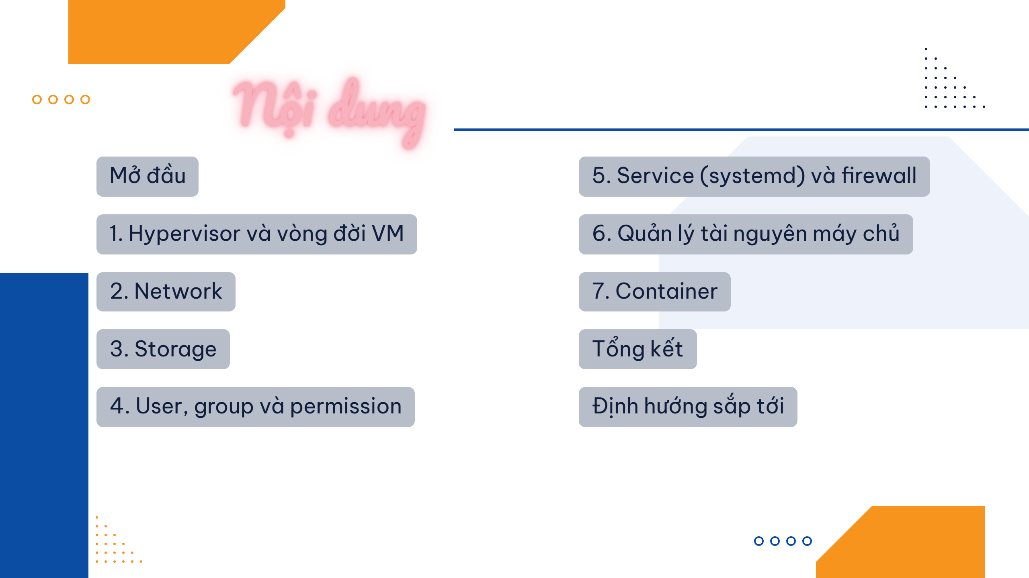
Notes:
Báo cáo đi theo thứ tự mà một máy chủ cần có để đi vào hoạt động, từ máy ảo, mạng, ổ đĩa, người dùng và quyền, dịch vụ và firewall, theo dõi tài nguyên, đến container. Cuối cùng là phần tổng kết và định hướng.

Slide 3
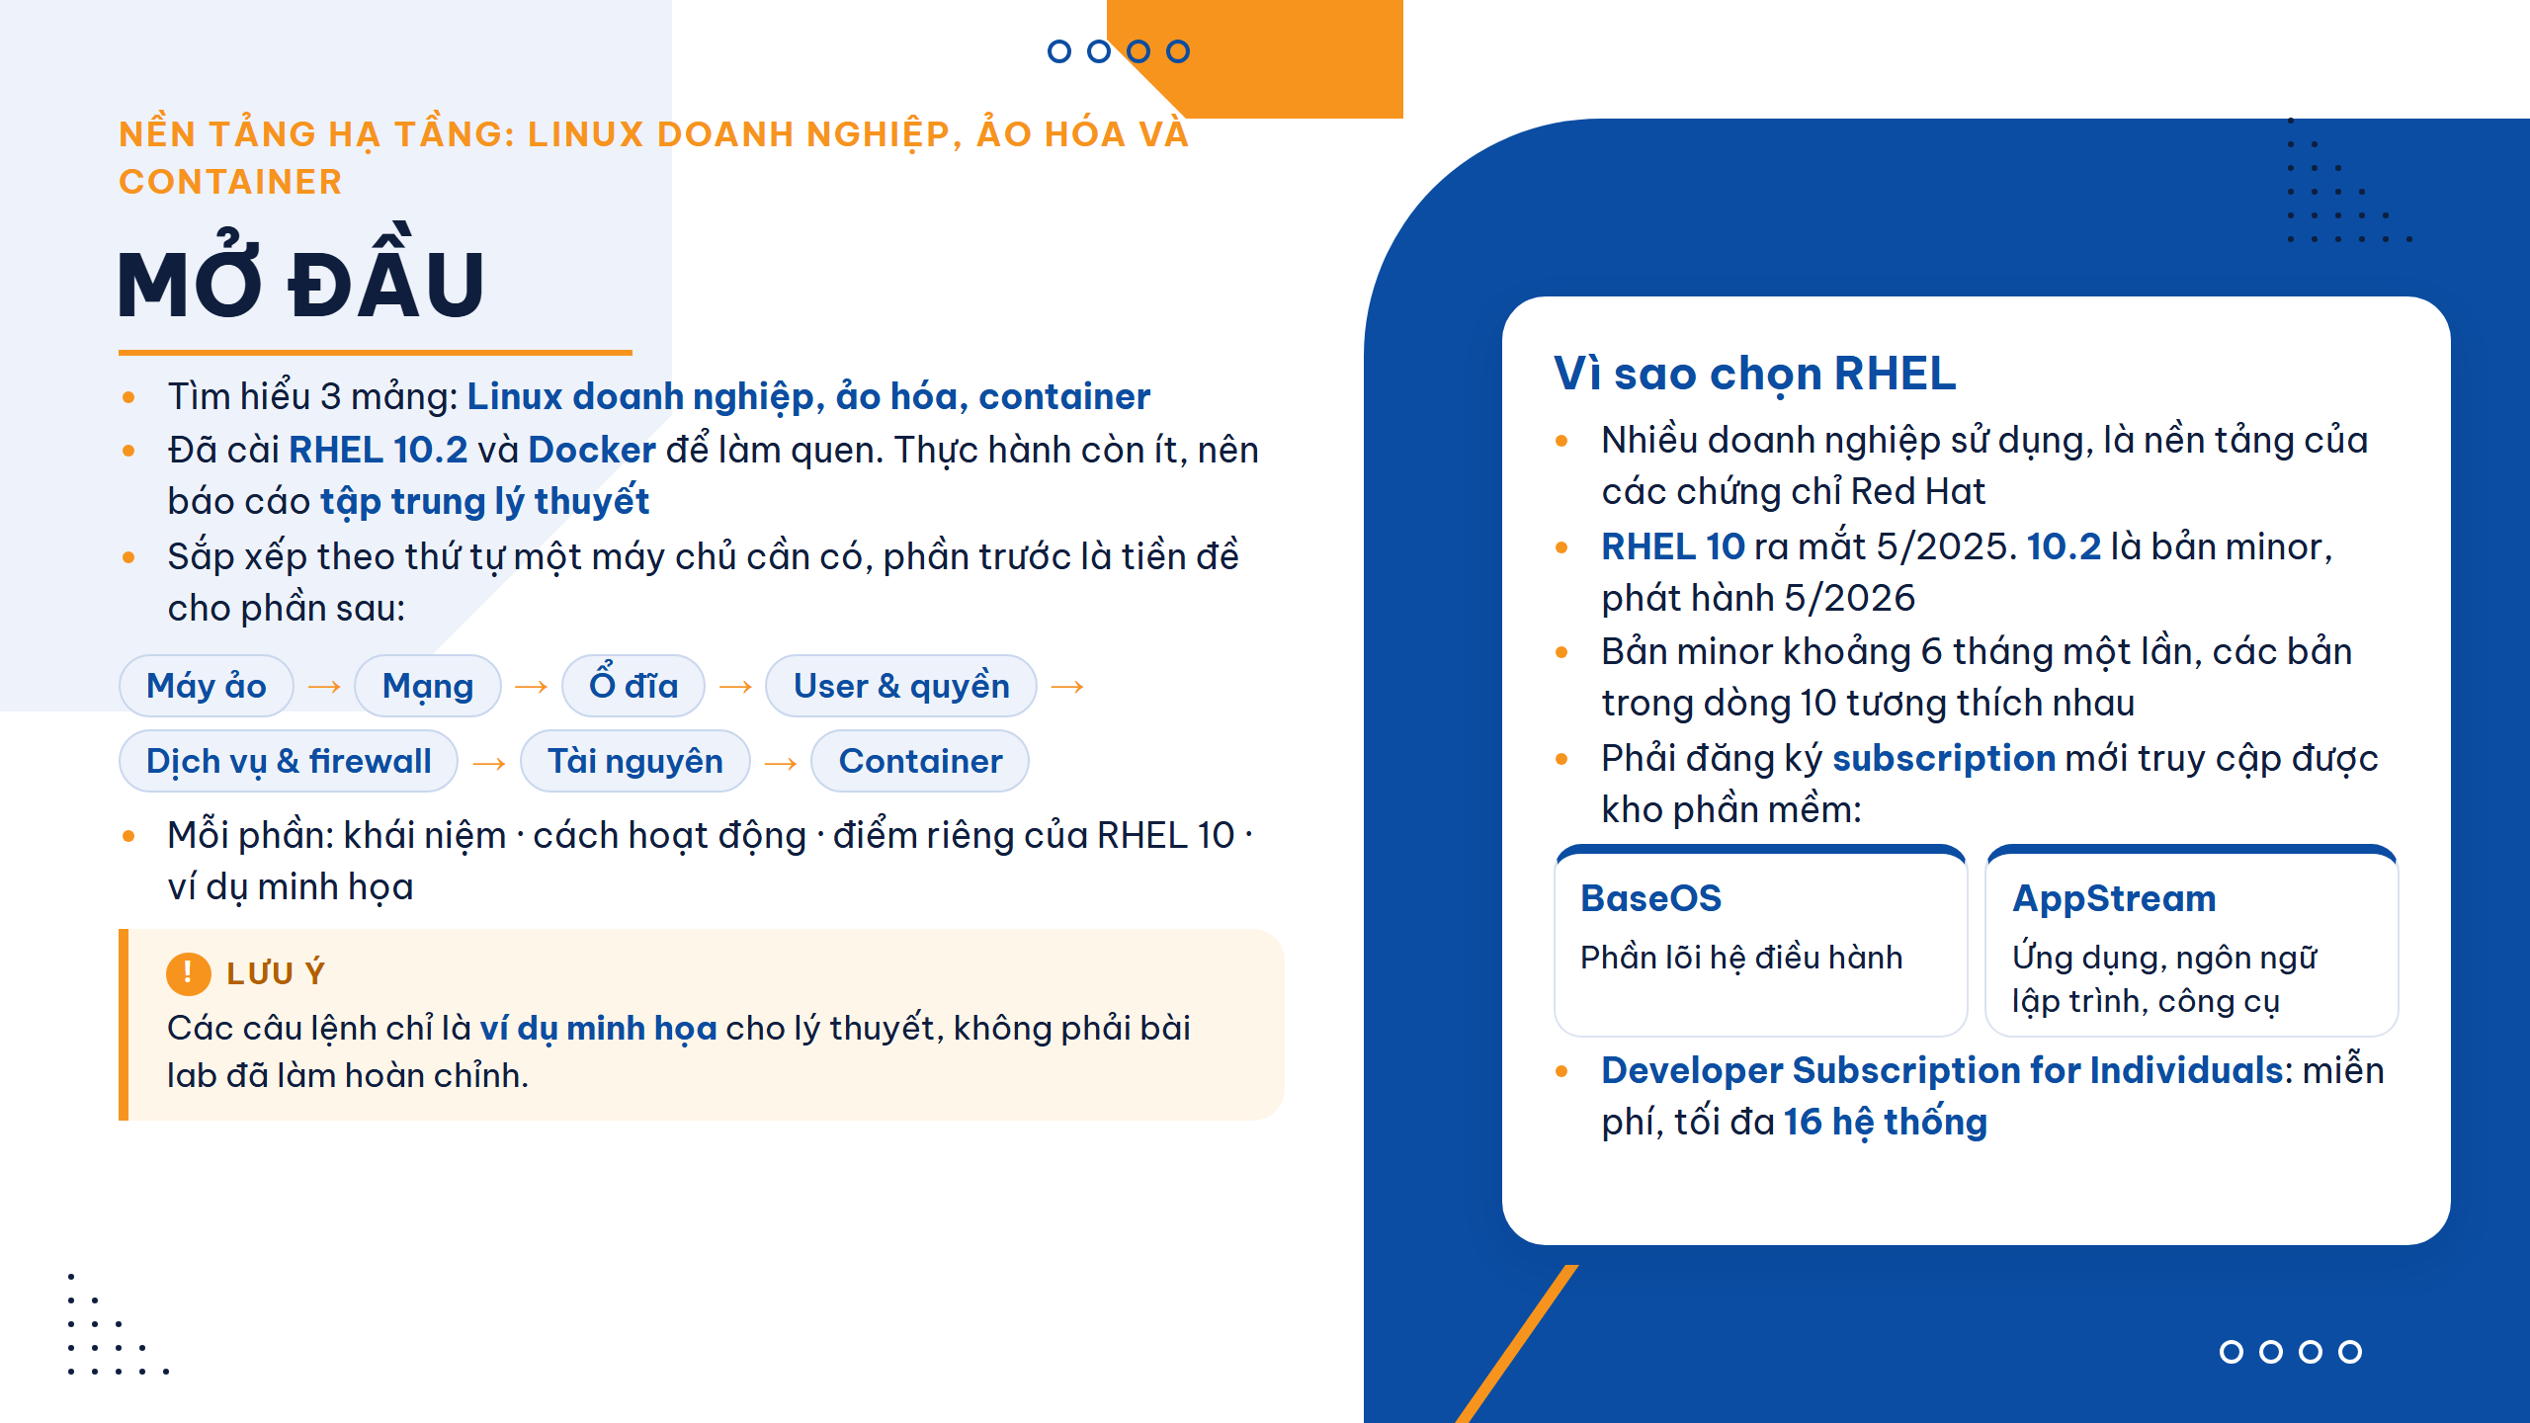
Notes:
Trong thời gian học việc, em tập trung tìm hiểu kiến thức nền tảng về hạ tầng hệ thống gồm ba mảng: Linux dòng doanh nghiệp, ảo hóa và container. Em có cài RHEL 10.2 và Docker để làm quen. Tuy nhiên thời gian thực hành thực tế còn ít, nên báo cáo tập trung trình bày phần lý thuyết em đã hiểu. Các câu lệnh đi kèm chỉ là ví dụ minh họa.
Em chọn RHEL vì nhiều doanh nghiệp sử dụng và là nền tảng của các chứng chỉ Red Hat em định hướng. Khác với các bản Linux cộng đồng, máy RHEL phải đăng ký subscription thì mới truy cập được kho phần mềm.
Thay vì học từng chủ đề rời rạc, em sắp xếp kiến thức theo thứ tự một máy chủ cần có để đi vào hoạt động.

Slide 4
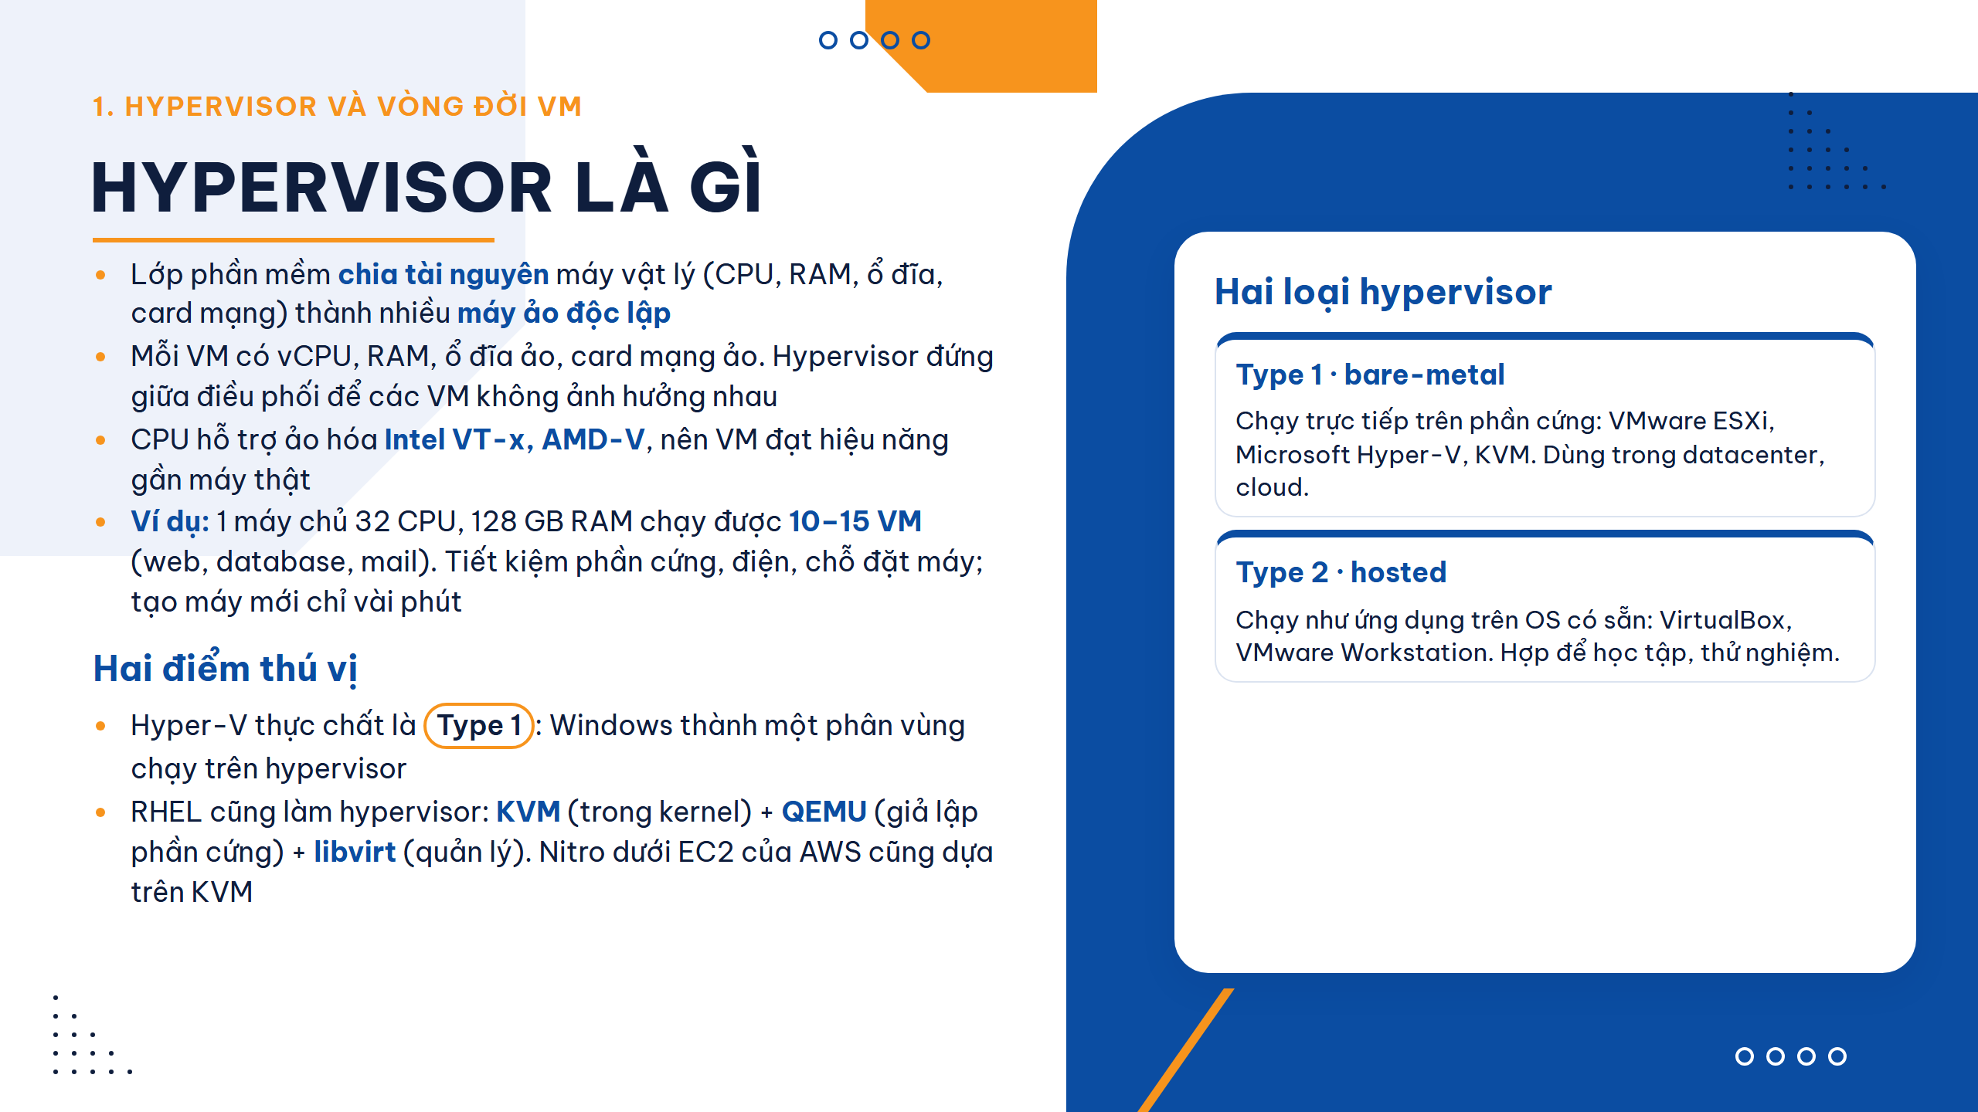
Notes:
Đây là nền móng của mọi phần phía sau: trước khi có một máy chủ RHEL để cấu hình, ta cần có máy, và trong doanh nghiệp máy đó hầu hết là máy ảo.
Mỗi VM tưởng rằng mình đang chạy trên một máy thật riêng.
Khi bật Hyper-V, hypervisor được nạp xuống dưới cùng, còn Windows trở thành một phân vùng chạy trên nó.

Slide 5
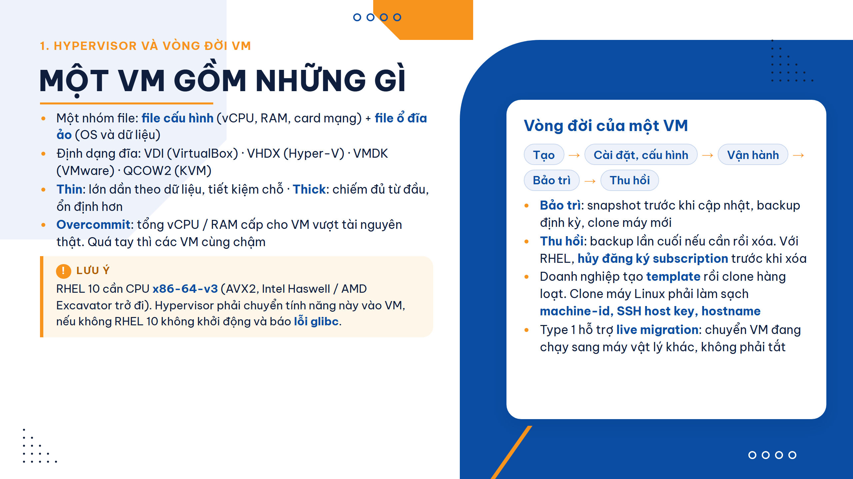
Notes:
Vì VM chỉ là file nên có thể sao chép, di chuyển, sao lưu dễ dàng. Overcommit được vì không phải VM nào cũng dùng hết cùng lúc.
Ví dụ x86-64-v3 cho thấy cấu hình hypervisor ảnh hưởng trực tiếp đến hệ điều hành bên trong.
Giai đoạn cài đặt và cấu hình chính là nội dung các phần 2 đến 5. Vận hành là theo dõi tài nguyên, điều chỉnh khi thiếu như tăng RAM hay thêm ổ.

Slide 6
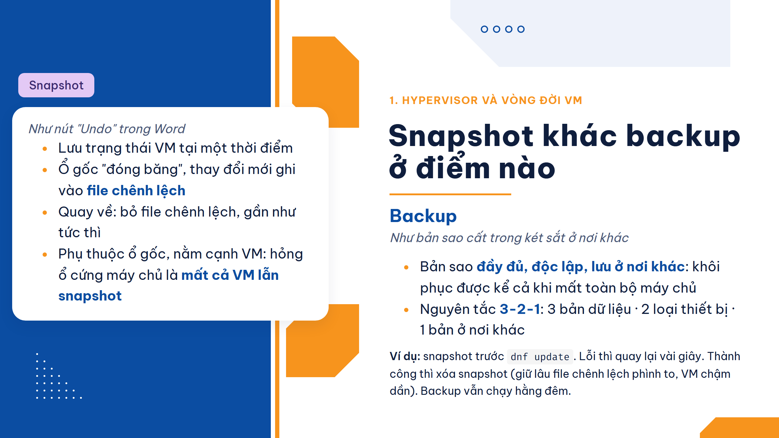
Notes:
Snapshot và backup bổ sung cho nhau: snapshot để quay lại nhanh trước một thay đổi, backup để khôi phục khi mất cả máy chủ.
Khi đã có máy, câu hỏi tiếp theo là làm sao để các máy kết nối được với nhau và ra Internet.

Slide 7
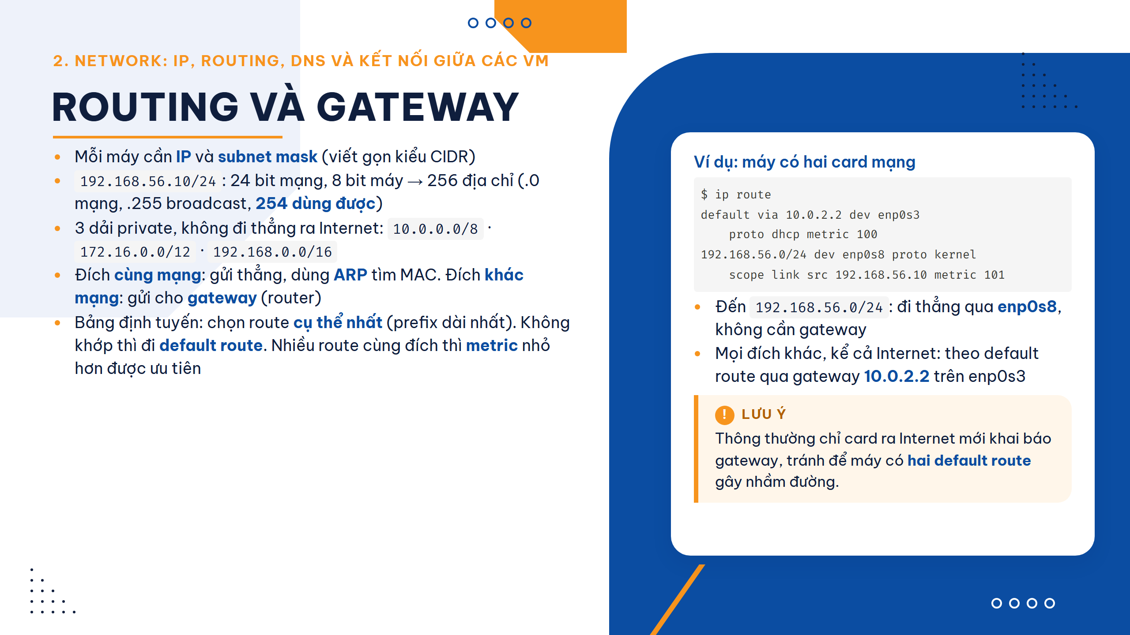
Notes:
Khi gửi gói tin, máy so IP đích với mạng của mình. Nếu đích ở mạng khác, gói tin được gửi cho gateway chuyển tiếp. Quy tắc chọn đường nằm trong bảng định tuyến.

Slide 8
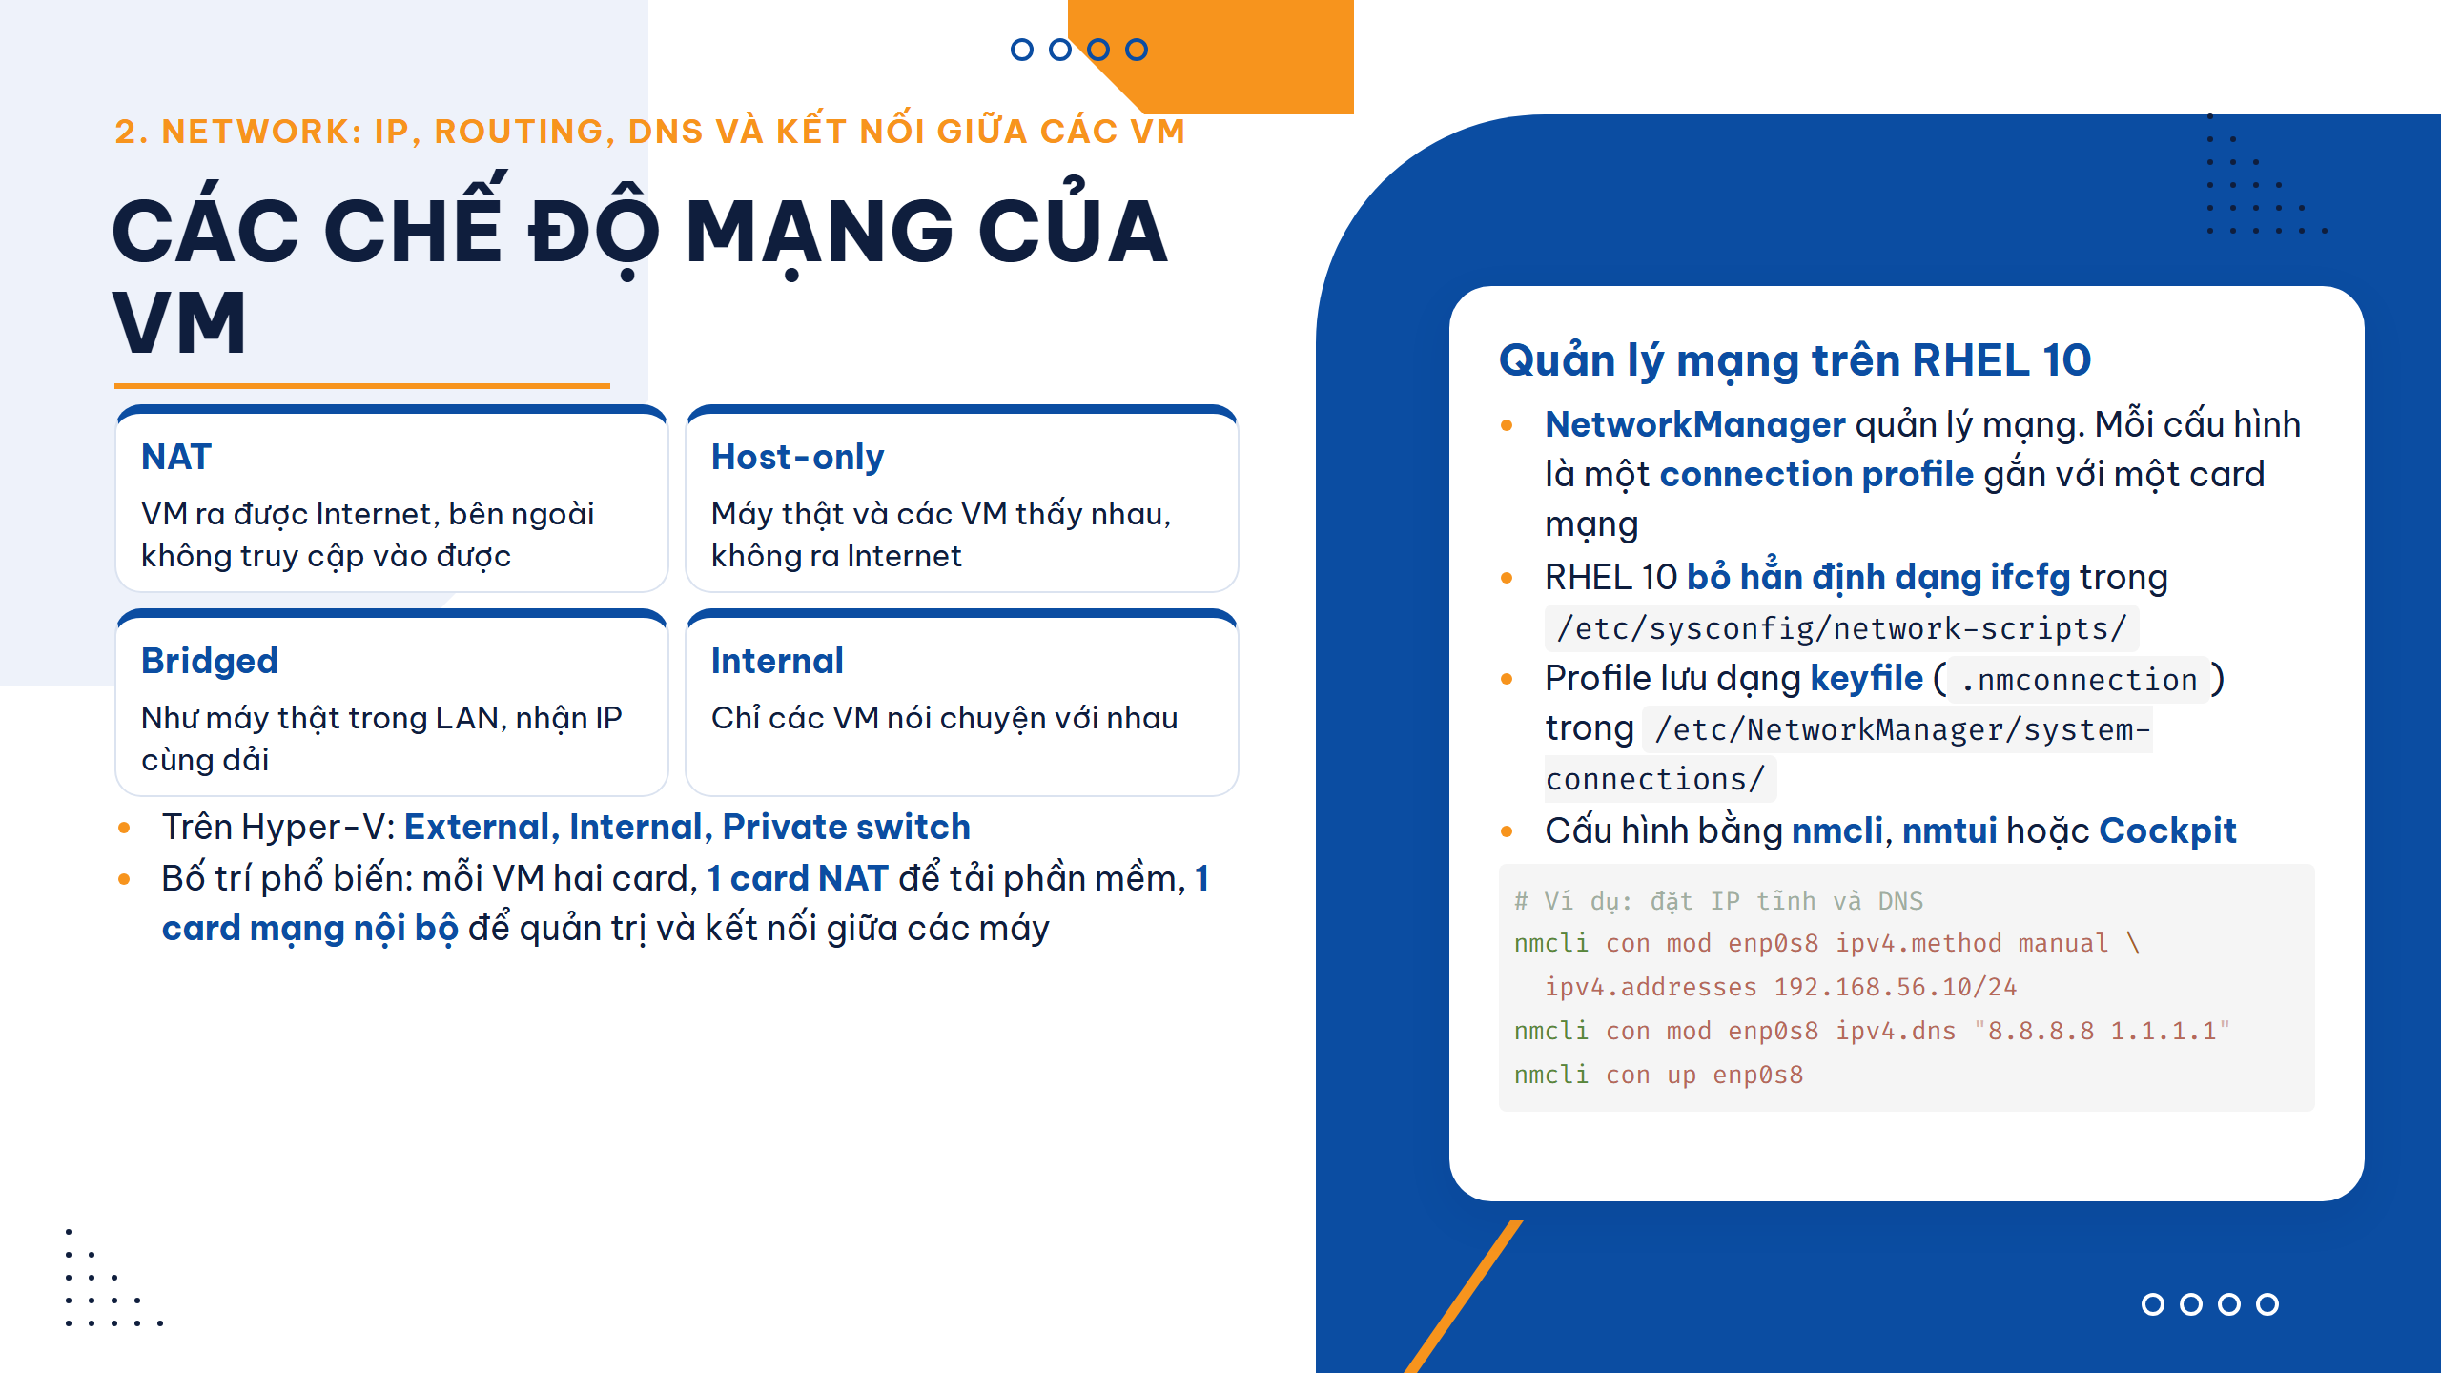
Notes:
Hypervisor cho VM nhiều chế độ mạng, mỗi chế độ trả lời một câu hỏi khác nhau.
Vì RHEL 10 bỏ ifcfg, các tài liệu cũ hướng dẫn sửa file ifcfg-eth0 không còn áp dụng được.

Slide 9
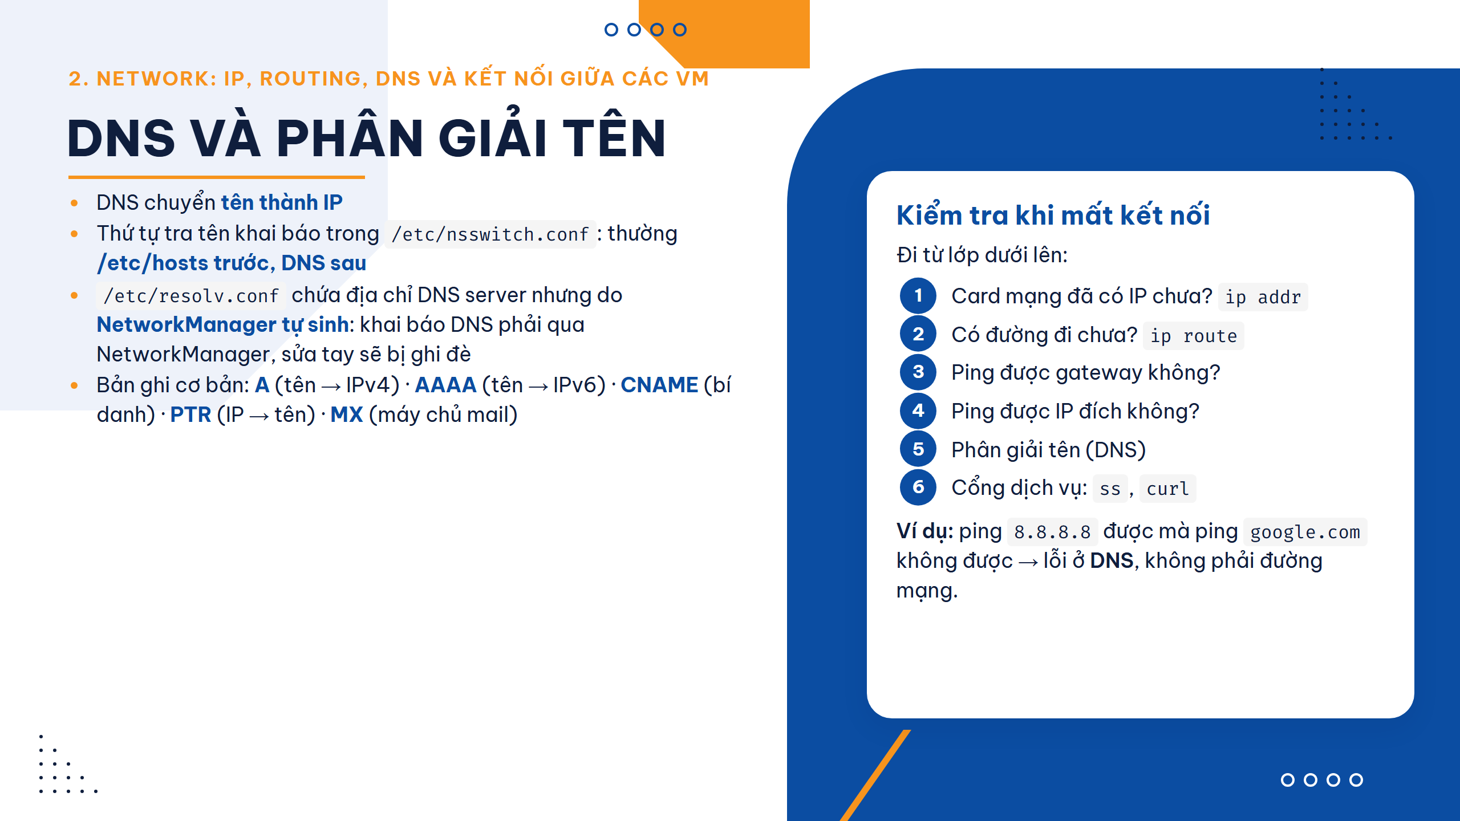
Notes:
Con người nhớ tên, máy tính dùng IP, nên DNS làm nhiệm vụ chuyển tên thành IP.
Điều quan trọng nhất em rút ra ở phần network là thứ tự kiểm tra khi mất kết nối, đi từ lớp dưới lên.
Khi mạng đã thông, việc tiếp theo là chuẩn bị chỗ lưu dữ liệu cho máy chủ.

Slide 10
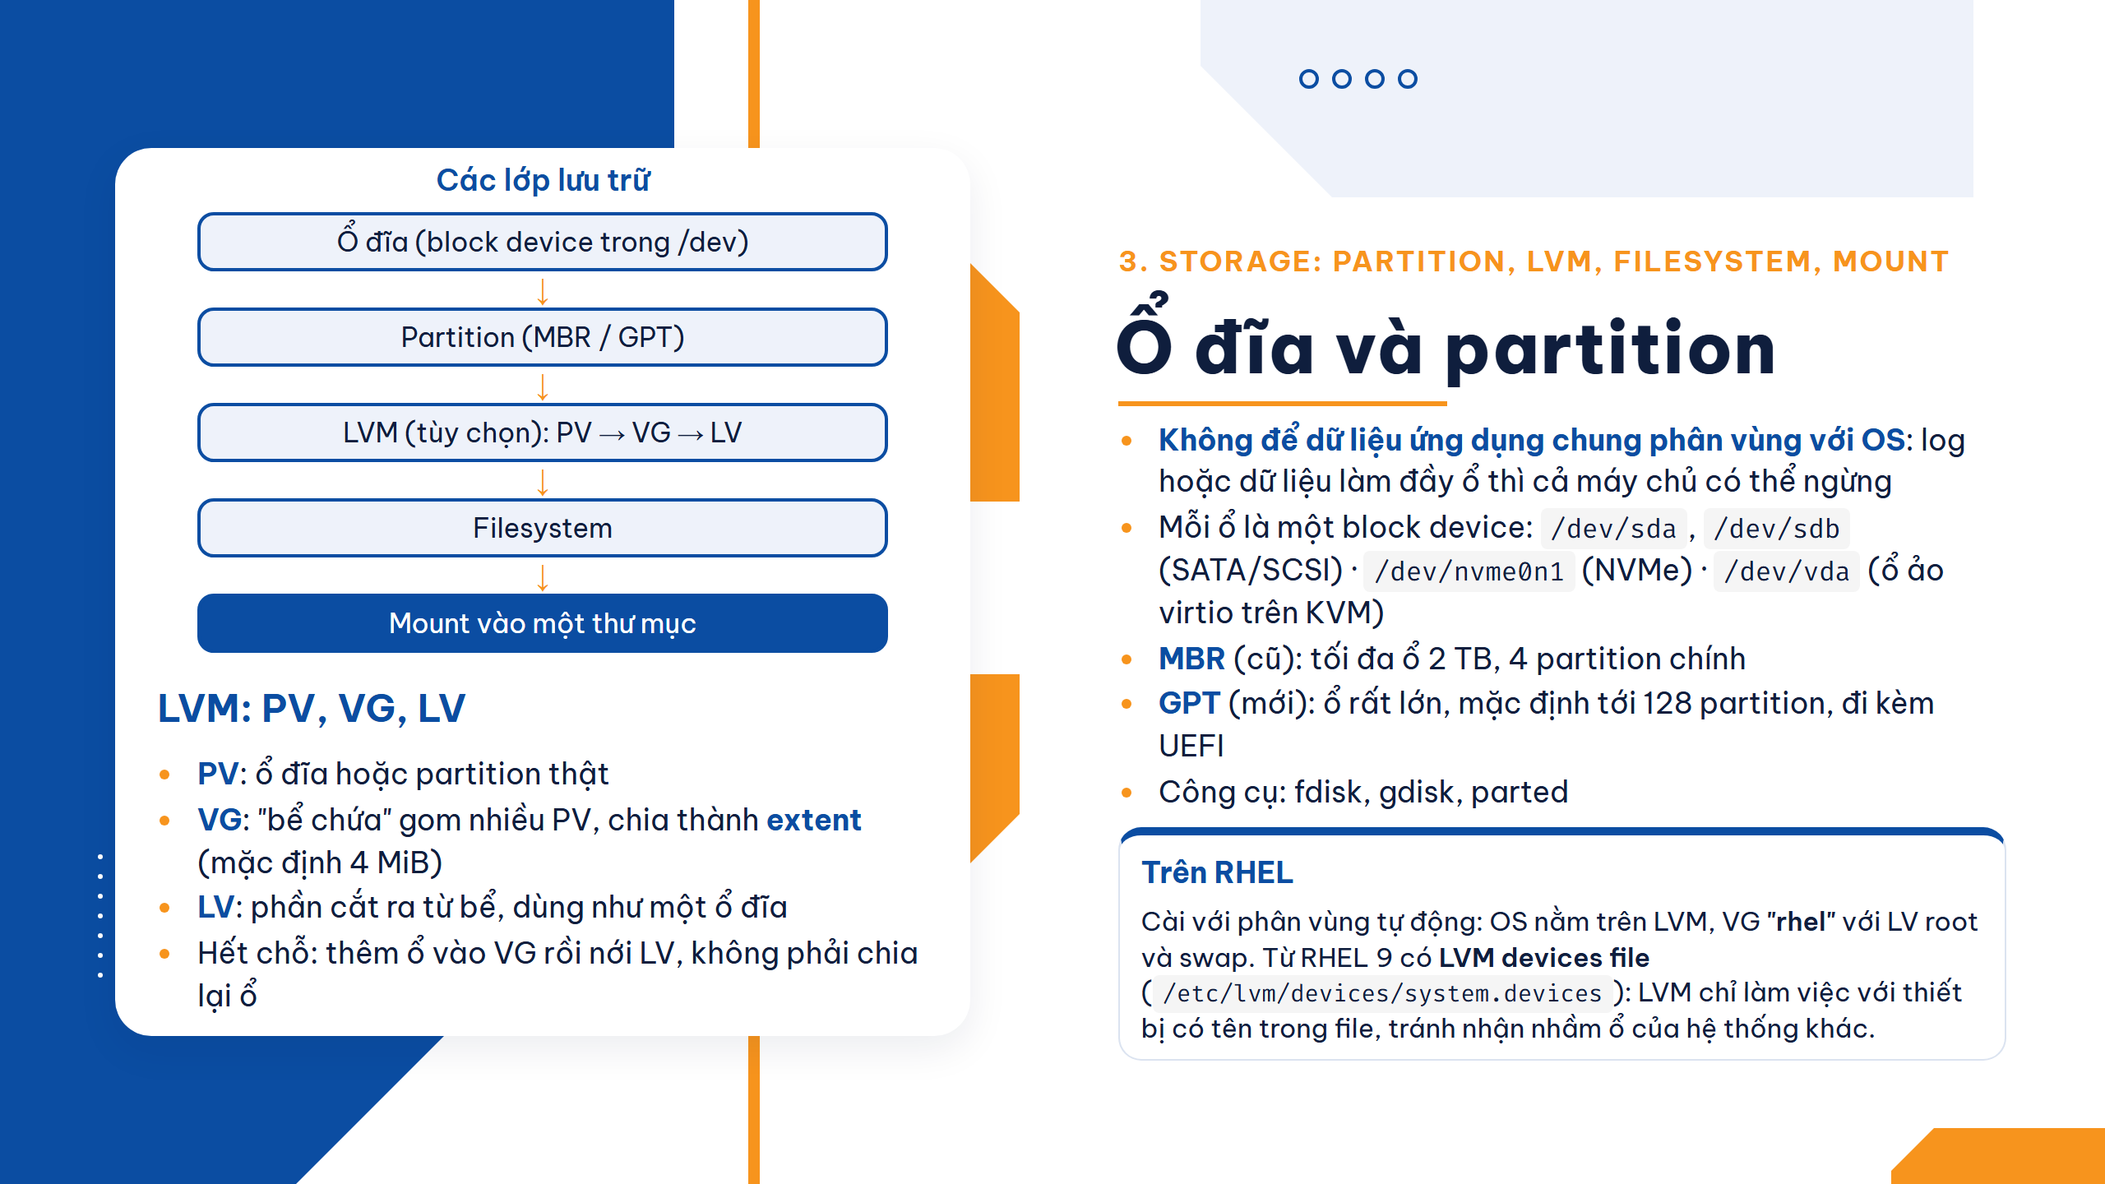
Notes:
Lợi ích lớn nhất của LVM là linh hoạt: khi hết chỗ chỉ cần thêm ổ vào VG rồi nới rộng LV.

Slide 11
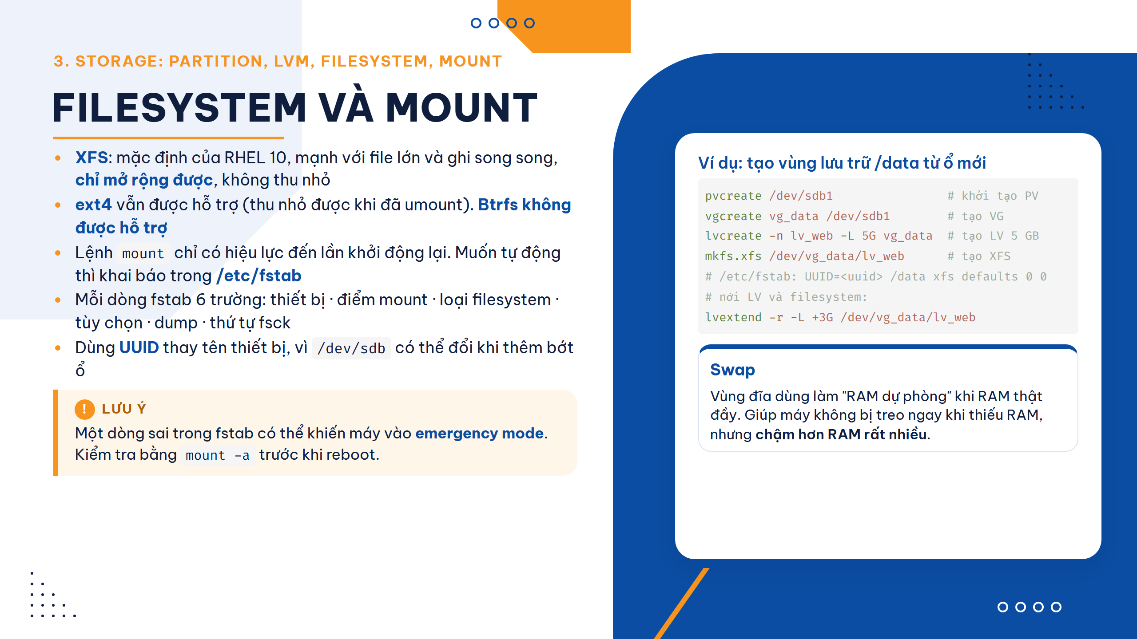
Notes:
Có chỗ chứa dữ liệu rồi, câu hỏi tiếp theo là ai được phép đọc, ghi vào đó.

Slide 12
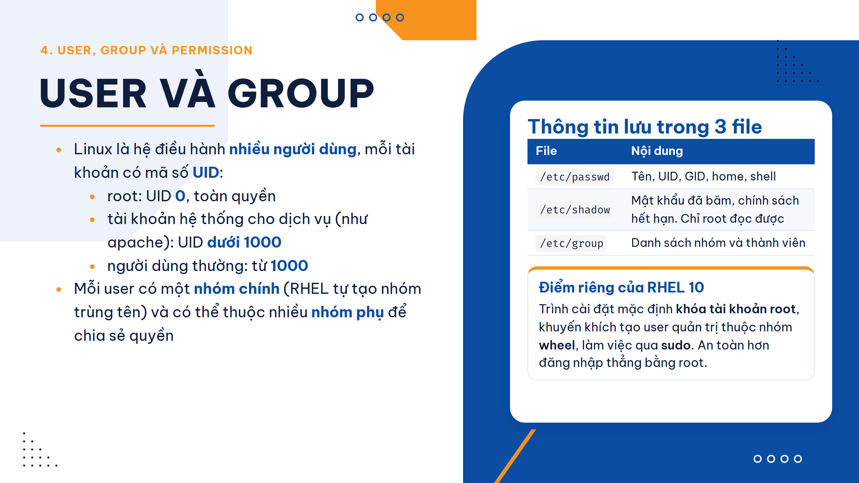
Notes:
Mỗi tài khoản có một mã số UID. Thông tin người dùng được lưu trong ba file passwd, shadow và group.

Slide 13
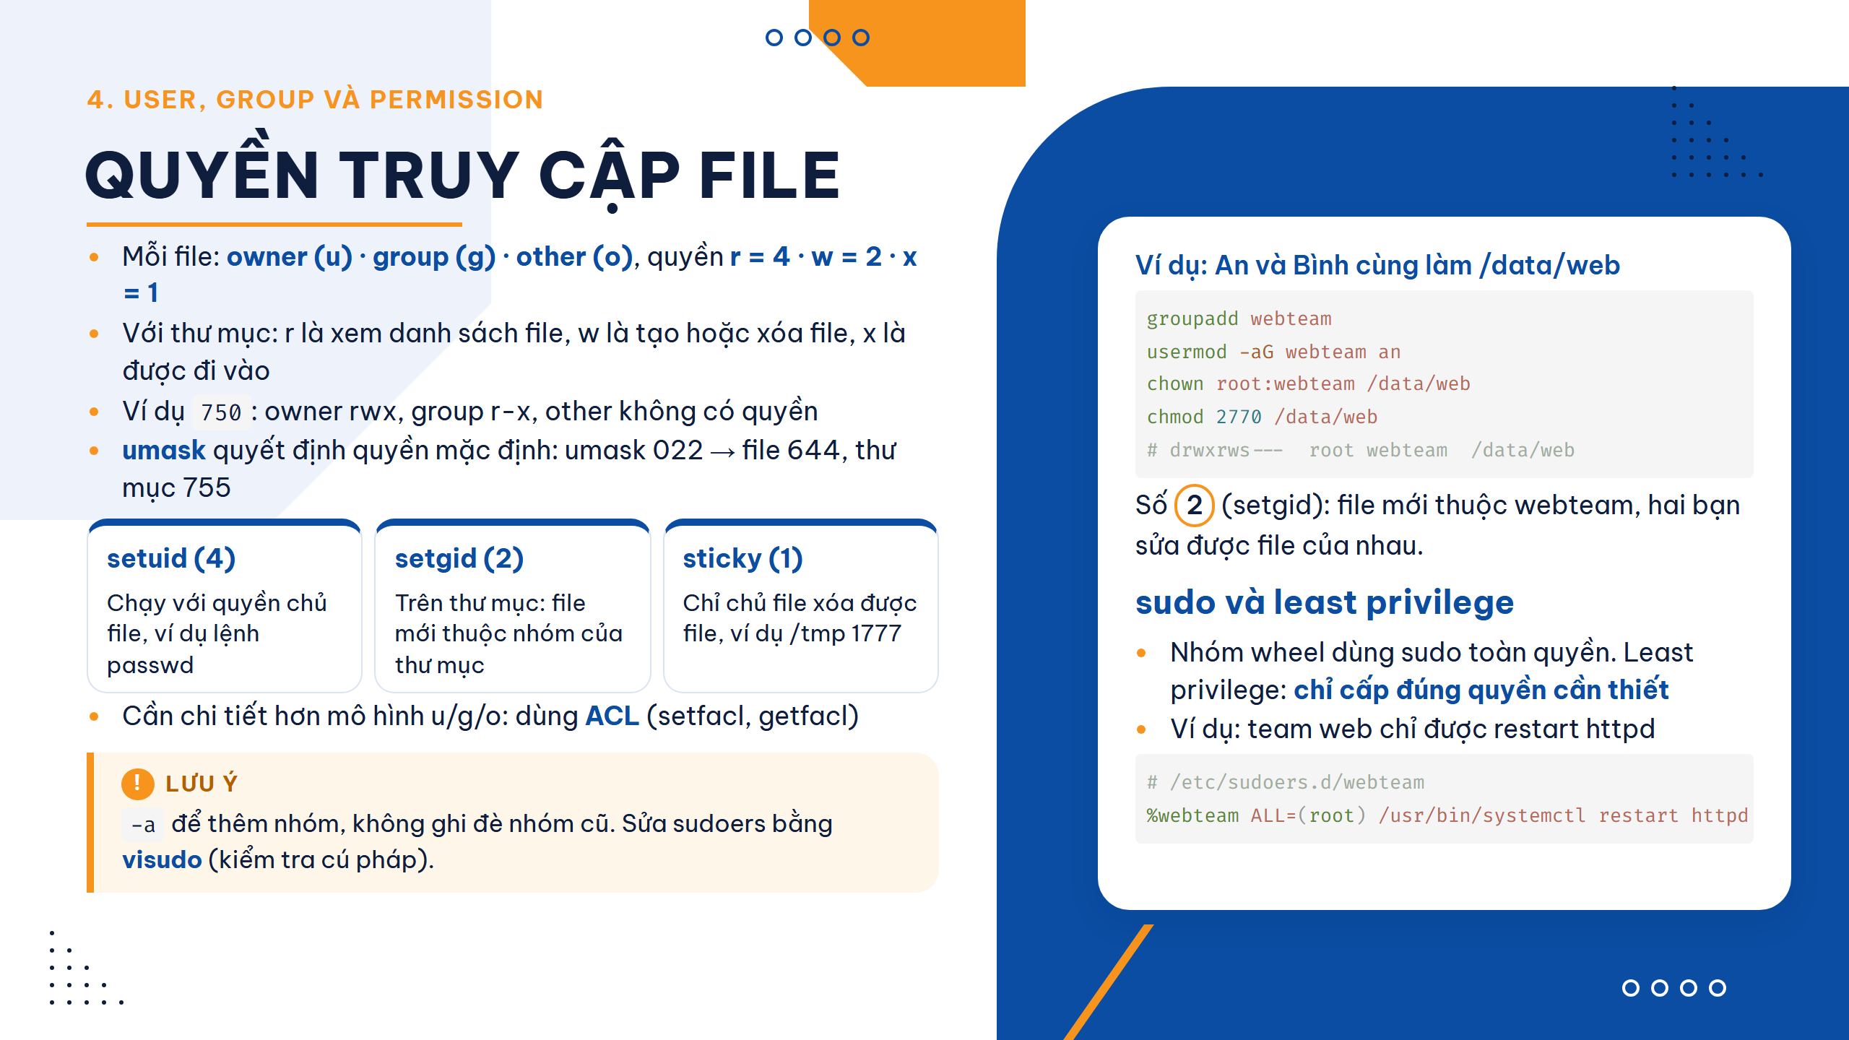
Notes:
Mọi file đều trả lời ba câu hỏi: ai sở hữu, thuộc nhóm nào, và những người còn lại được làm gì.
Tình huống ví dụ: team web gồm An và Bình cần cùng làm việc trong /data/web, người ngoài nhóm không được xem.
Team web chỉ cần khởi động lại dịch vụ web thì chỉ cấp đúng lệnh đó. Dịch vụ httpd nhắc đến ở đây là nội dung phần tiếp theo.

Slide 14
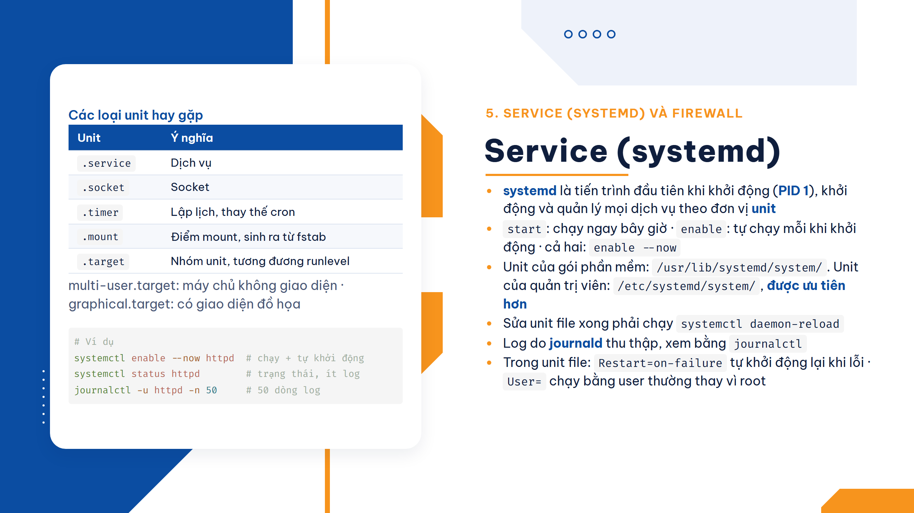
Notes:
systemd quản lý theo đơn vị gọi là unit. Hai khái niệm dễ nhầm là start và enable.

Slide 15
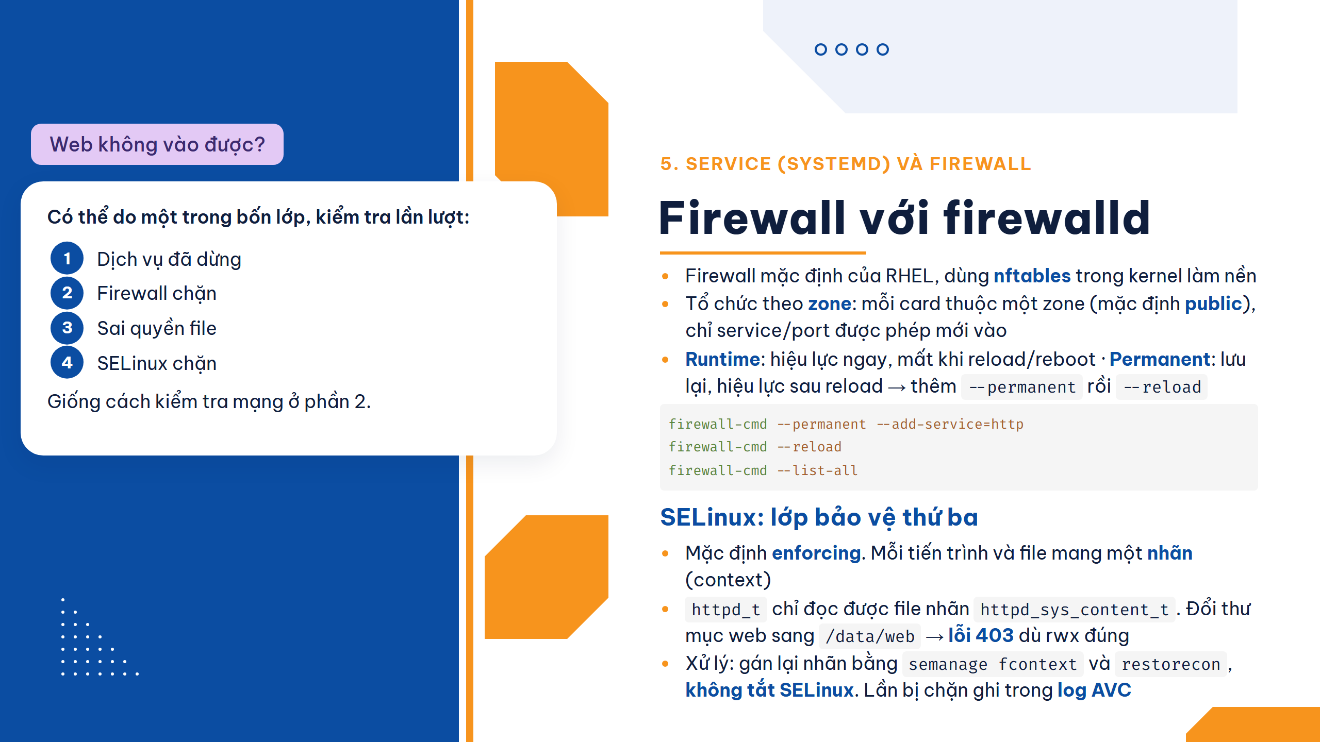
Notes:
Ngoài quyền file ở phần 4 và firewall, RHEL còn có SELinux. Chính sách SELinux quy định nhãn tiến trình nào được truy cập nhãn file nào.
Khi hệ thống đã chạy ổn, việc tiếp theo là theo dõi xem máy chủ có khỏe không.

Slide 16
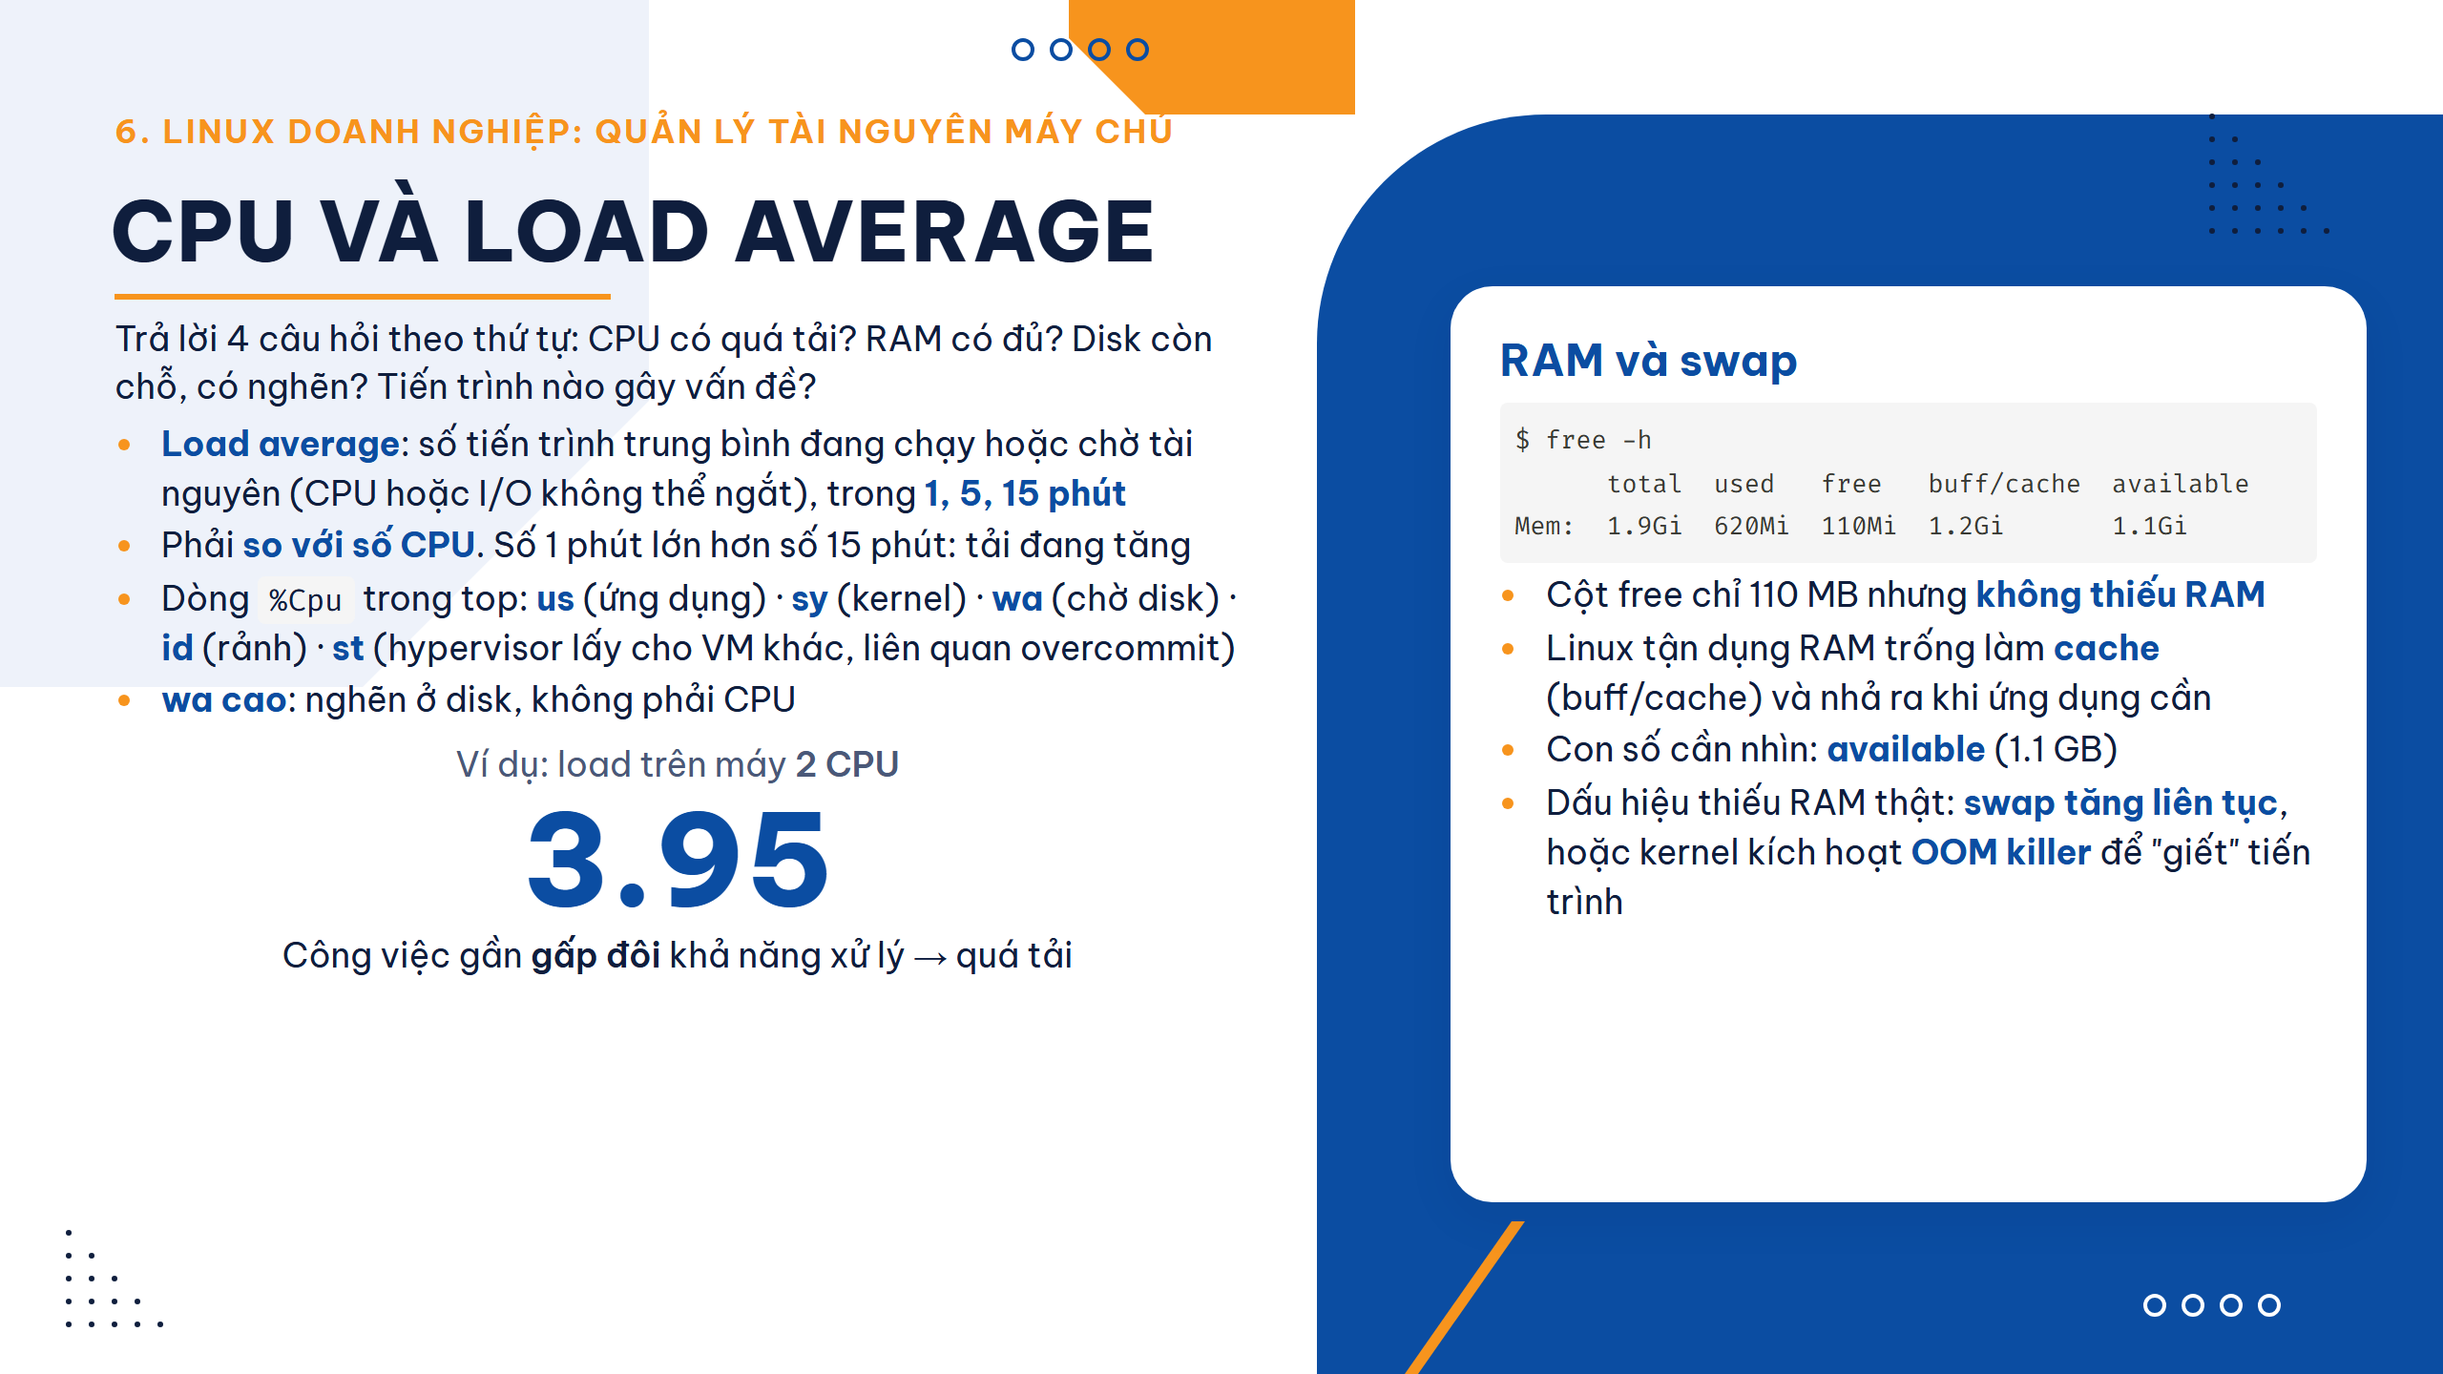
Notes:
Khi có báo cáo máy chủ chạy chậm, nên kiểm tra theo đúng thứ tự CPU, RAM, disk, tiến trình.

Slide 17
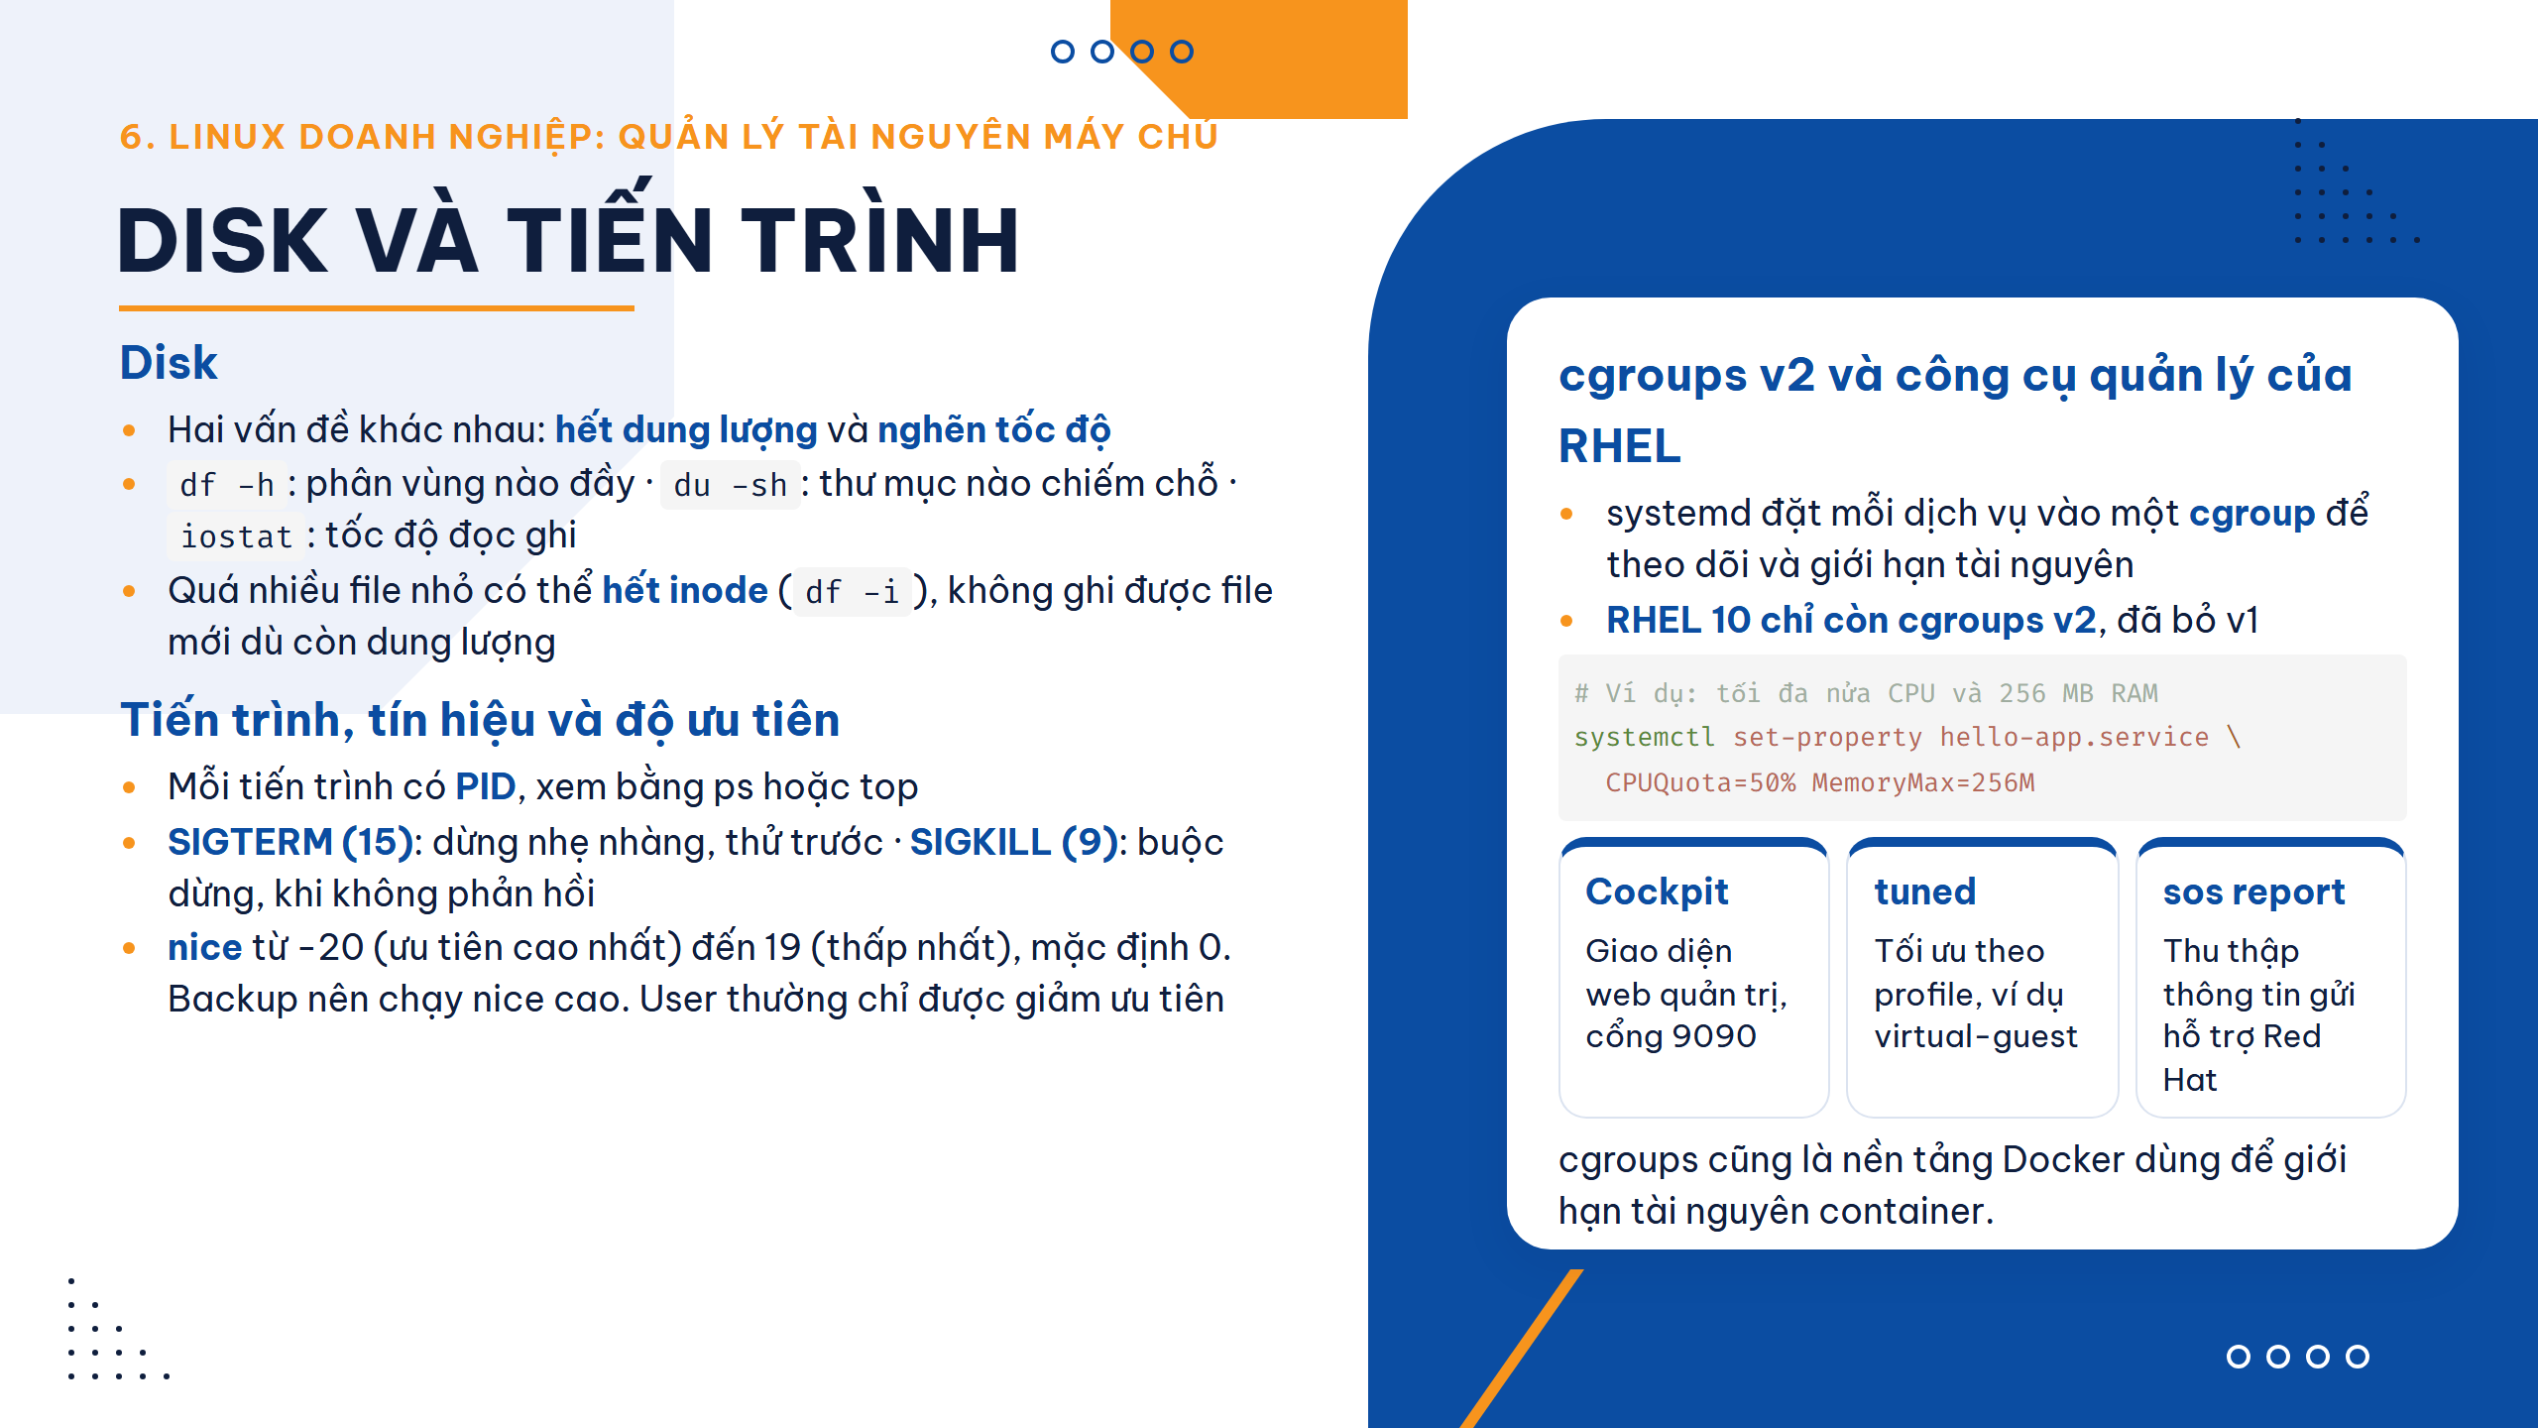
Notes:
SIGTERM cho tiến trình kịp lưu dữ liệu và dọn dẹp. Muốn tăng ưu tiên phải có quyền root.
Cơ chế cgroups vừa nói cũng là nền tảng Docker dùng để giới hạn tài nguyên cho container, nội dung của phần cuối cùng.

Slide 18
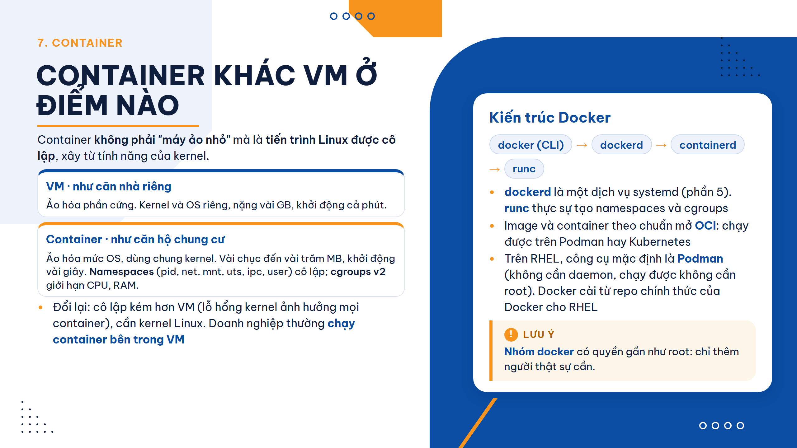
Notes:
Điều quan trọng nhất em hiểu ở phần này: container là tiến trình Linux được cô lập, xây dựng từ chính các tính năng của kernel đã nhắc ở các phần trước.
Có thể hình dung VM như những căn nhà riêng, mỗi nhà có móng riêng. Container giống các căn hộ chung cư dùng chung móng là kernel nhưng mỗi căn có cửa khóa riêng.
Thành viên nhóm docker điều khiển được dockerd đang chạy bằng root.

Slide 19
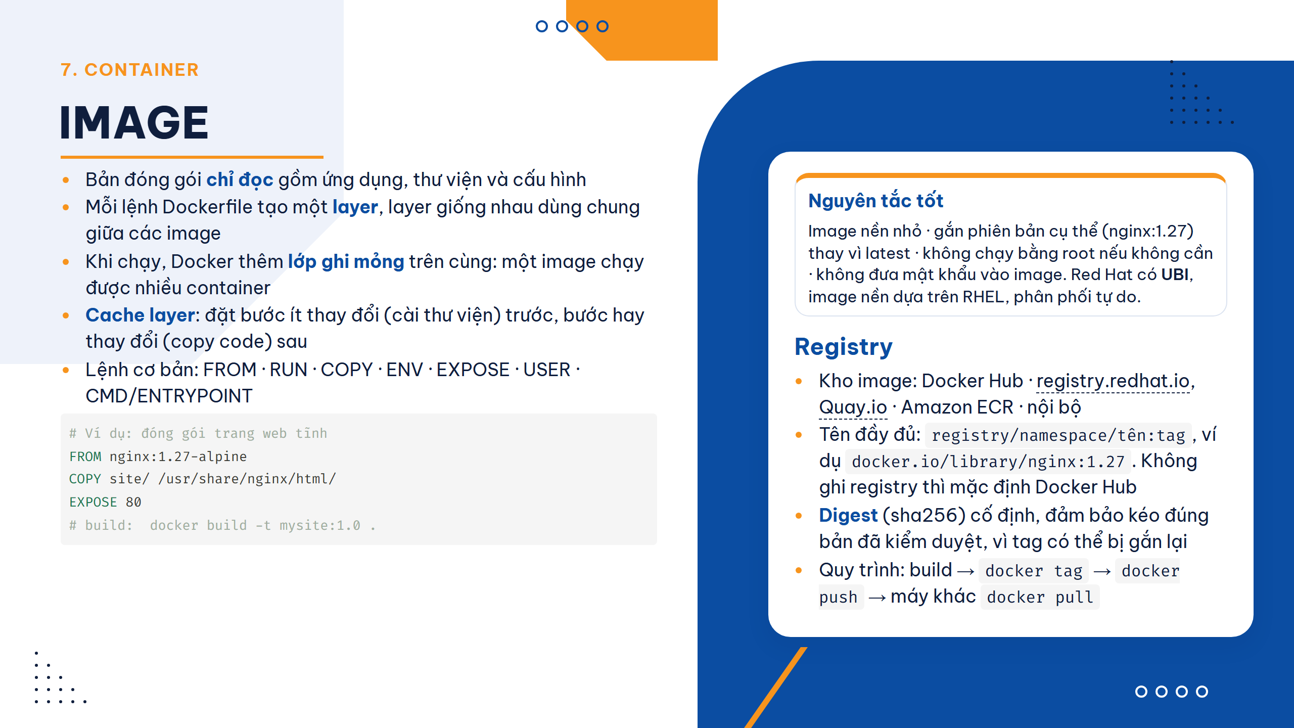
Notes:
Image bên dưới không bị sửa khi chạy container, nhờ đó một image chạy được nhiều container. Bước nào không đổi thì lần build sau dùng lại cache.
Registry giống kho ứng dụng cho container.

Slide 20
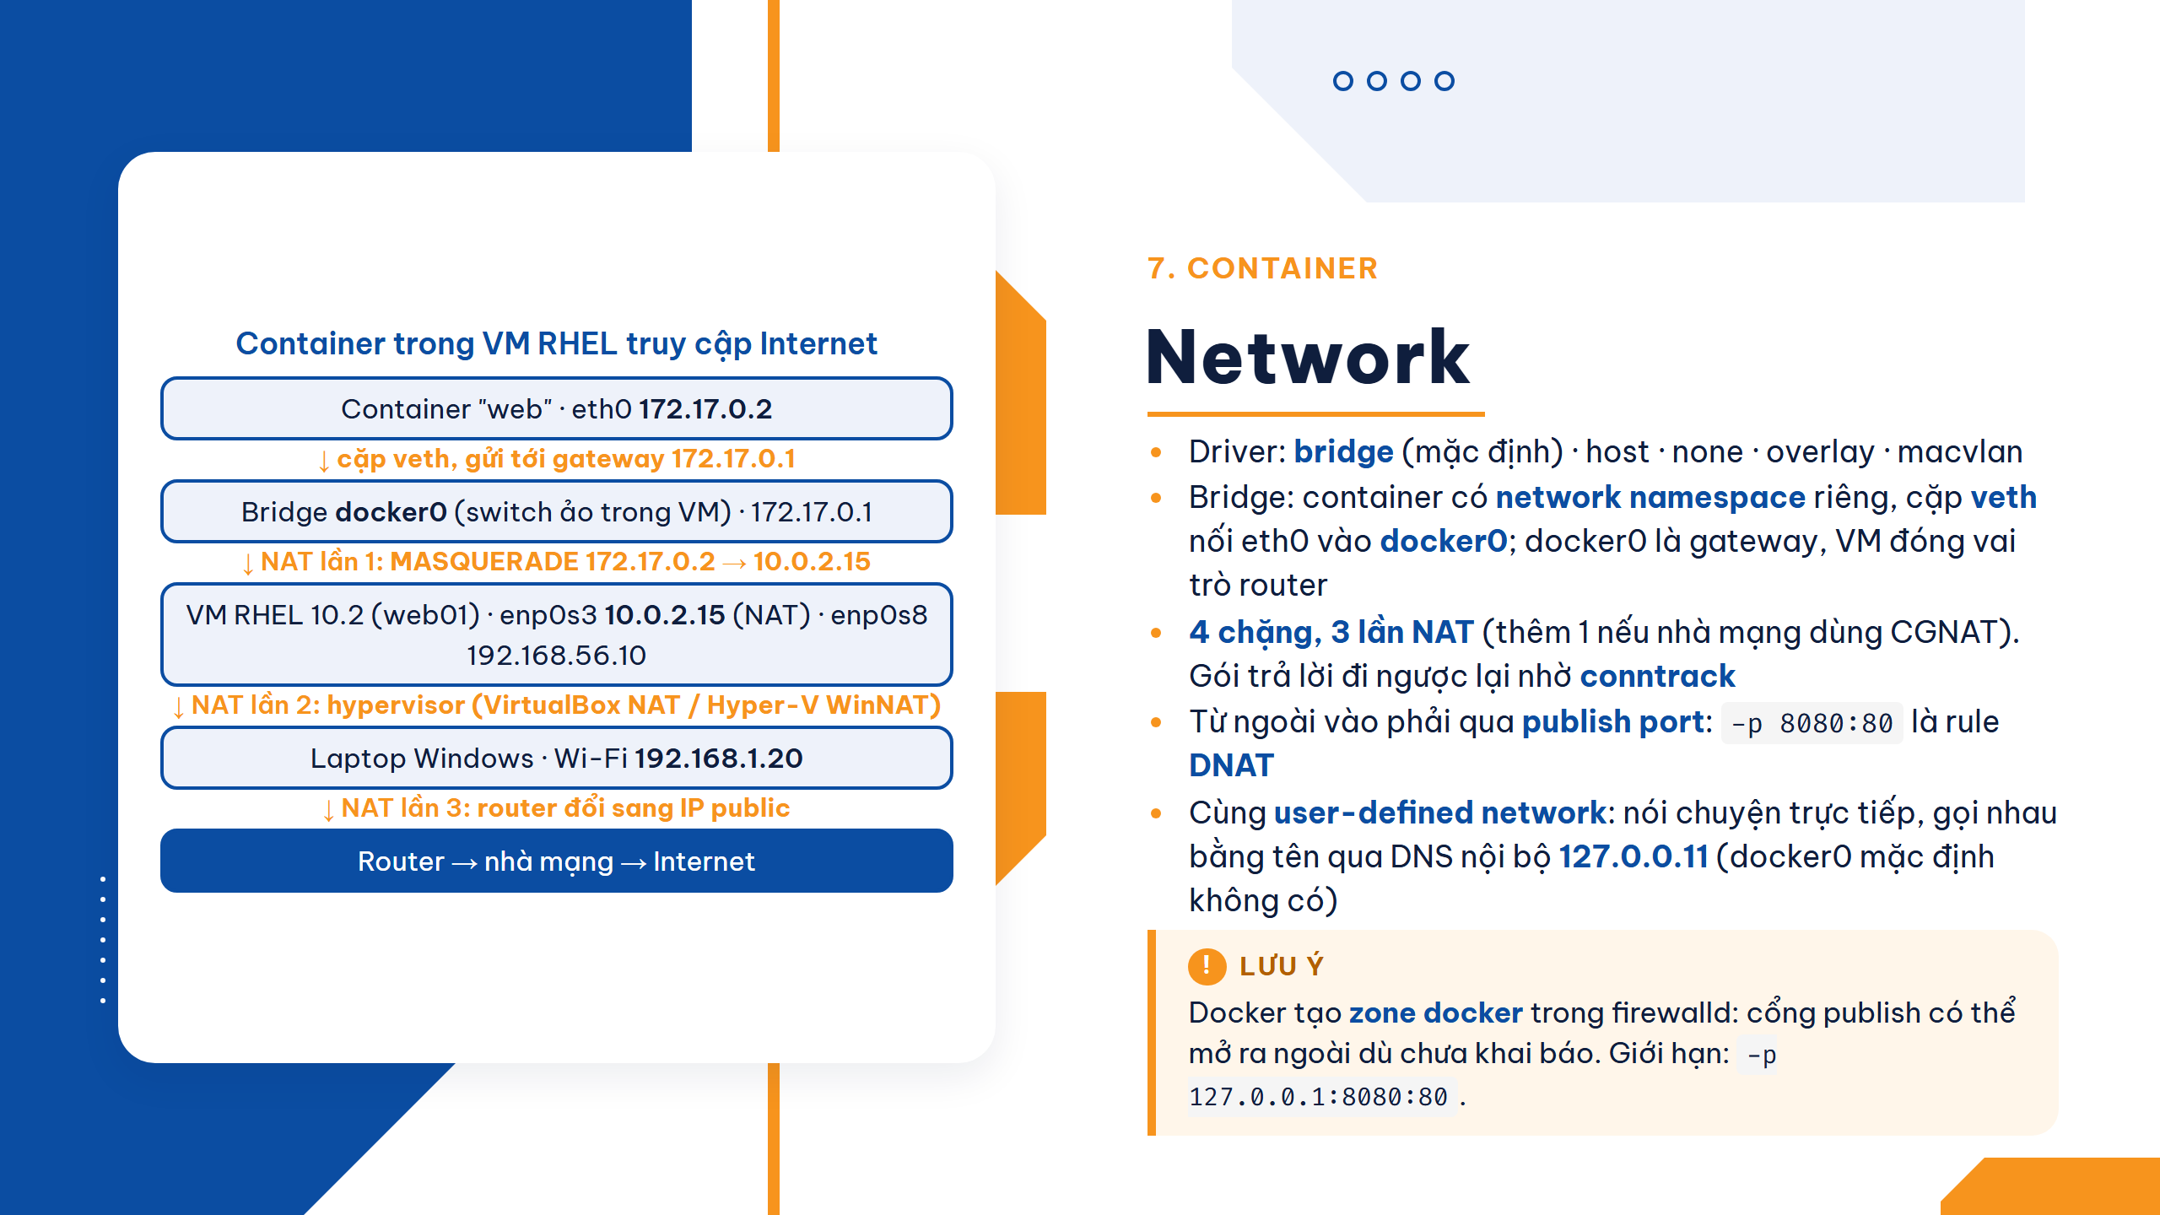
Notes:
Khi tạo container kiểu bridge, Docker tạo network namespace riêng có eth0, IP và bảng route; tạo cặp veth như sợi dây mạng ảo hai đầu; và gán docker0 địa chỉ 172.17.0.1 làm gateway.
Chặng 1: IP đích không cùng mạng 172.17.0.0/16 nên gửi cho docker0. Chặng 2: kernel VM định tuyến theo default route (Docker bật ip_forward), MASQUERADE đổi IP nguồn thành IP của VM. Từ đây bên ngoài chỉ thấy VM. Chặng 3 và 4: hypervisor rồi router tiếp tục NAT.
Mạng 172.17.x.x chỉ tồn tại trong VM. Khi container kết nối tới db01 (192.168.56.11), db01 thấy kết nối đến từ IP của VM chứa container.
Ví dụ: docker network create appnet; chạy db và web cùng mạng appnet, web gọi db bằng tên "db", database dùng volume pgdata.

Slide 21
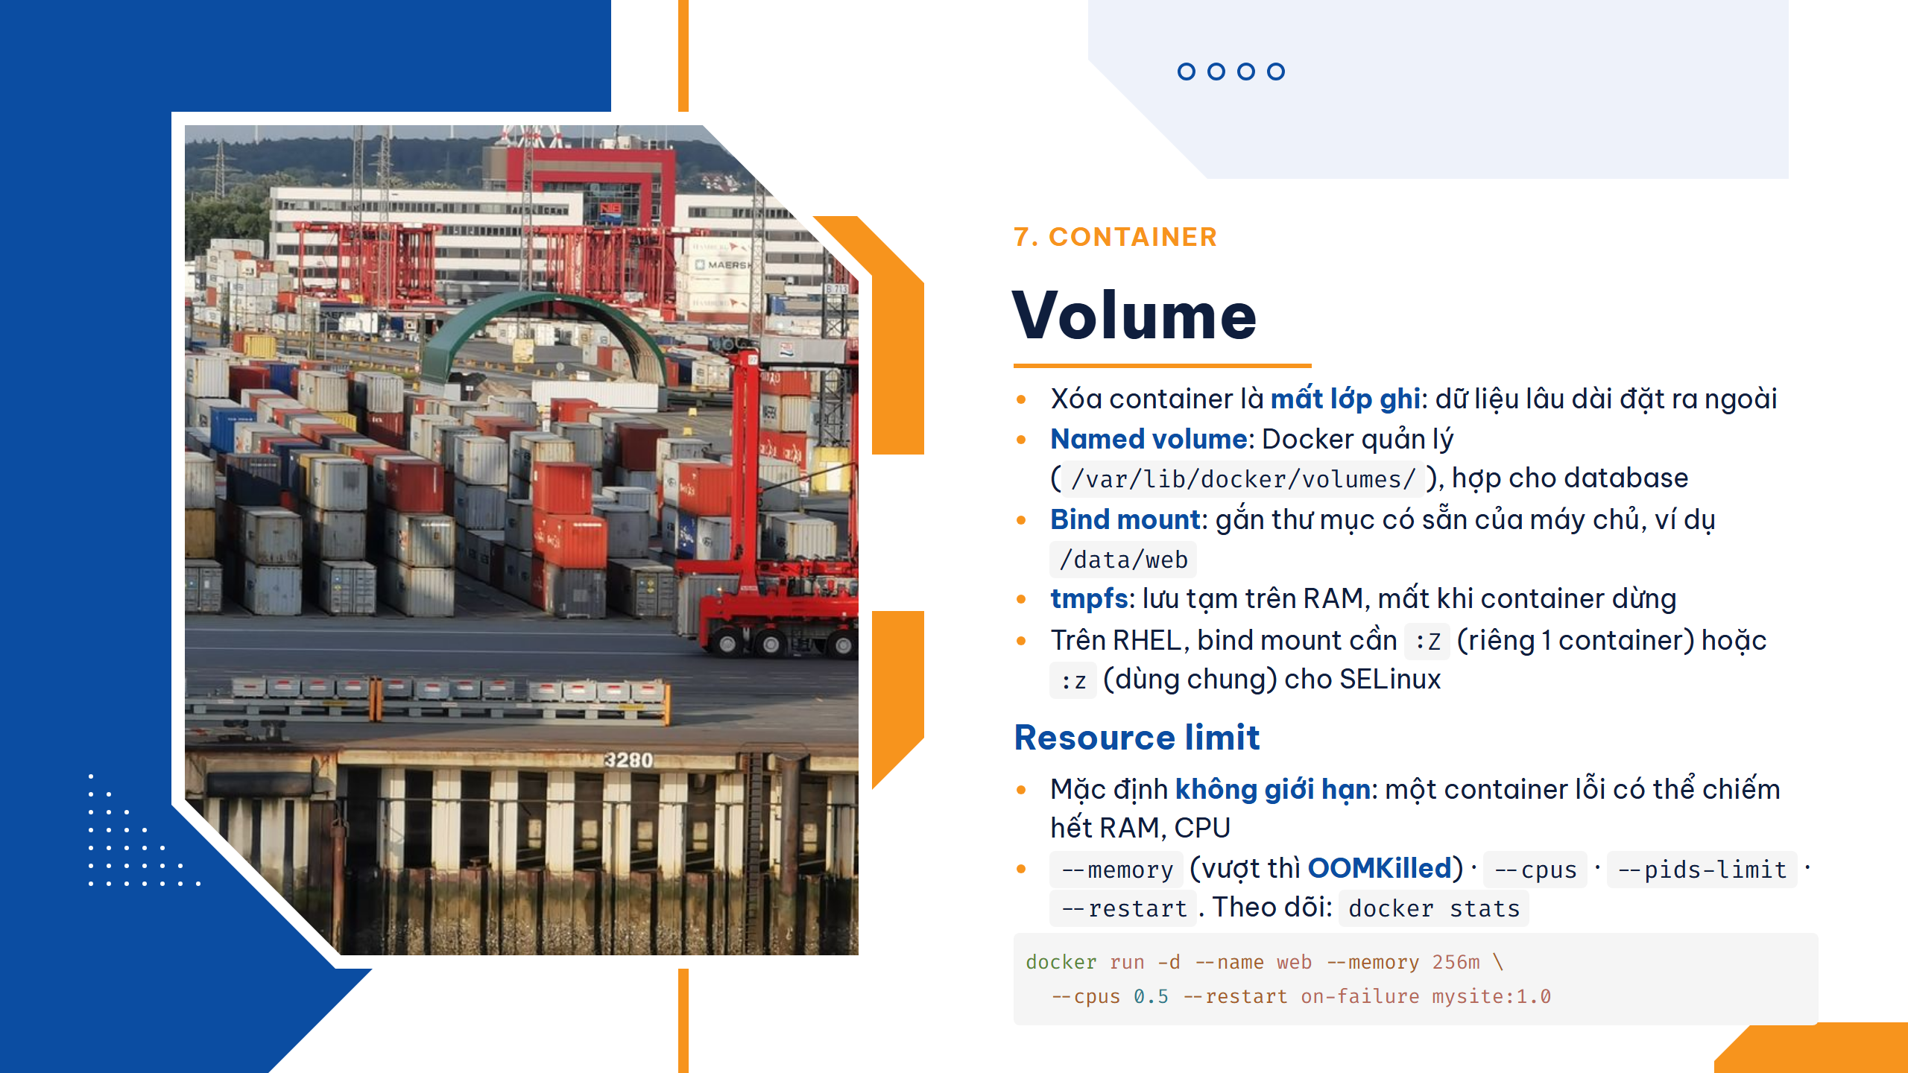
Notes:
Docker dùng cgroups v2, cùng cơ chế systemd dùng ở phần 6, để giới hạn. Restart policy tương tự Restart= của systemd.
Các khái niệm image, registry, volume, network, resource limit cũng chính là nền tảng của Kubernetes.

Slide 22
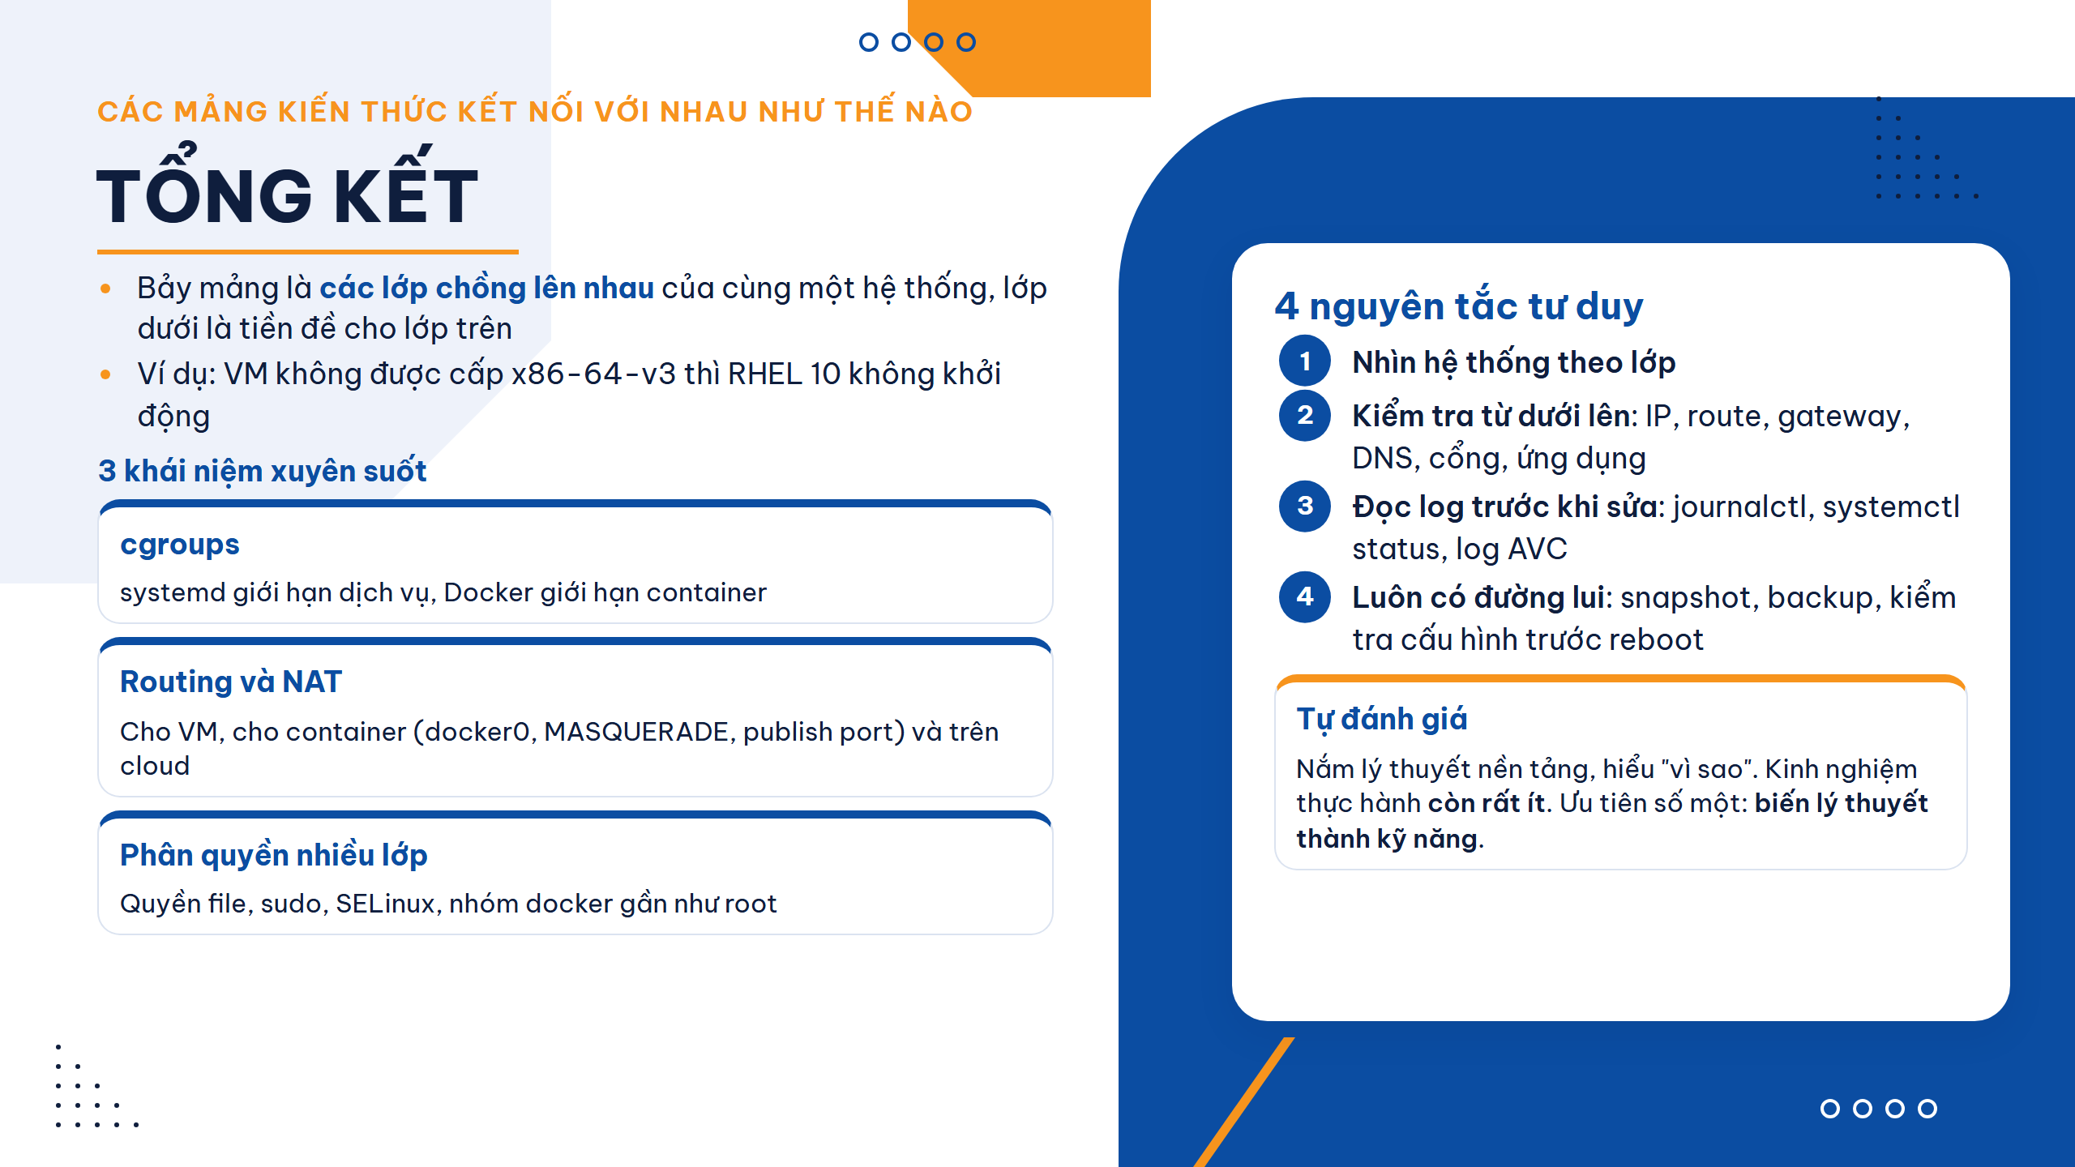
Notes:
Đi từ dưới lên: hypervisor cung cấp phần cứng ảo cho máy chủ RHEL. Network giúp máy giao tiếp với bên ngoài, storage cung cấp chỗ lưu dữ liệu, user và permission quyết định ai được truy cập. systemd chạy dịch vụ, firewalld và SELinux bảo vệ dịch vụ đó. Quản lý tài nguyên theo dõi toàn bộ hệ thống. Container được xây từ chính các tính năng của kernel Linux.
Hiểu một khái niệm ở lớp dưới thì học lớp trên nhanh hơn nhiều.
Nguyên tắc 1: "không vào được web" có thể nằm ở mạng, firewall, quyền file, SELinux hoặc dịch vụ đã dừng. Nguyên tắc 4: snapshot hoặc backup trước thay đổi lớn, kiểm tra cấu hình như mount -a trước khi khởi động lại.
Tự đánh giá: các lệnh trong báo cáo em mới hiểu ở mức đọc và giải thích được, chưa thao tác thành thạo, chưa tự xử lý sự cố trong môi trường thật.

Slide 23
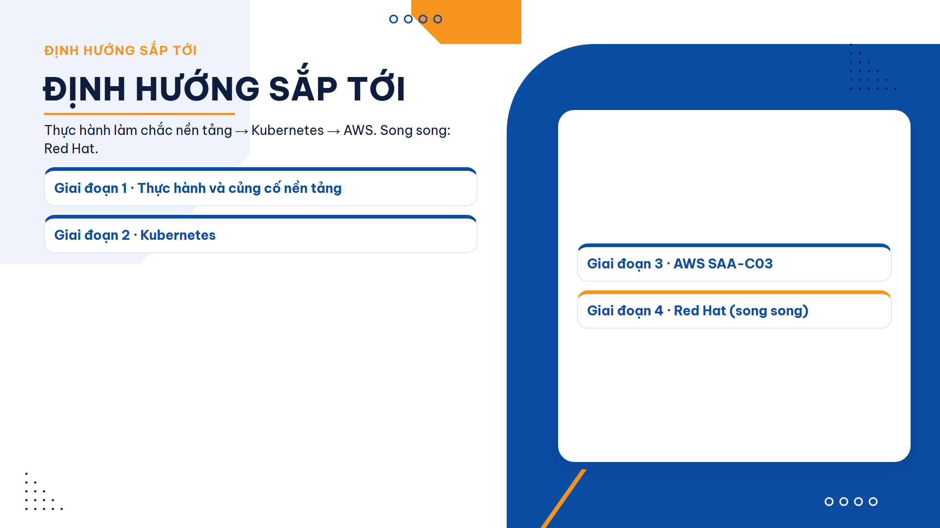
Notes:
Giai đoạn 1: thực hành lại toàn bộ báo cáo trên RHEL 10.2 (VM và snapshot, backup, clone; 2 VM kết nối bằng nmcli; LVM; phân quyền nhóm; web với systemd, firewalld, SELinux; giả lập tải; Docker web + database). Ghi chép lỗi, viết script Bash.
Giai đoạn 2: Kubernetes, dựng cụm nhỏ bằng kubeadm trên 3 VM (1 control plane, 2 worker).
Giai đoạn 3: AWS SAA-C03, Well-Architected: bảo mật 30%, phục hồi 26%, hiệu năng 24%, chi phí 20%. Lab trên Free Tier, có cảnh báo chi phí.
Giai đoạn 4: RHCSA (EX200) thi thực hành trên RHEL 10, học thêm Podman, sau đó RHCE (EX294) về Ansible.
Lộ trình đi theo logic nối tiếp: thực hành để làm chắc nền tảng; sau đó Kubernetes, bước tự nhiên sau container; tiếp theo đưa kiến thức lên cloud với AWS; song song đào sâu Linux doanh nghiệp theo chuẩn Red Hat.
Kubernetes tự khởi động lại container khi lỗi, tự mở rộng khi tải tăng, cập nhật phiên bản không gián đoạn.
Nội dung RHCSA trùng với nền tảng trong báo cáo: storage và LVM, user và permission, systemd, firewalld, mạng và SELinux.

Slide 24

Notes:
Em rất mong nhận được góp ý của anh Khoa và các bạn về lộ trình này, đặc biệt là những kỹ năng mà team đang cần, để em ưu tiên thứ tự học cho phù hợp với công việc thực tế.

Slide 25
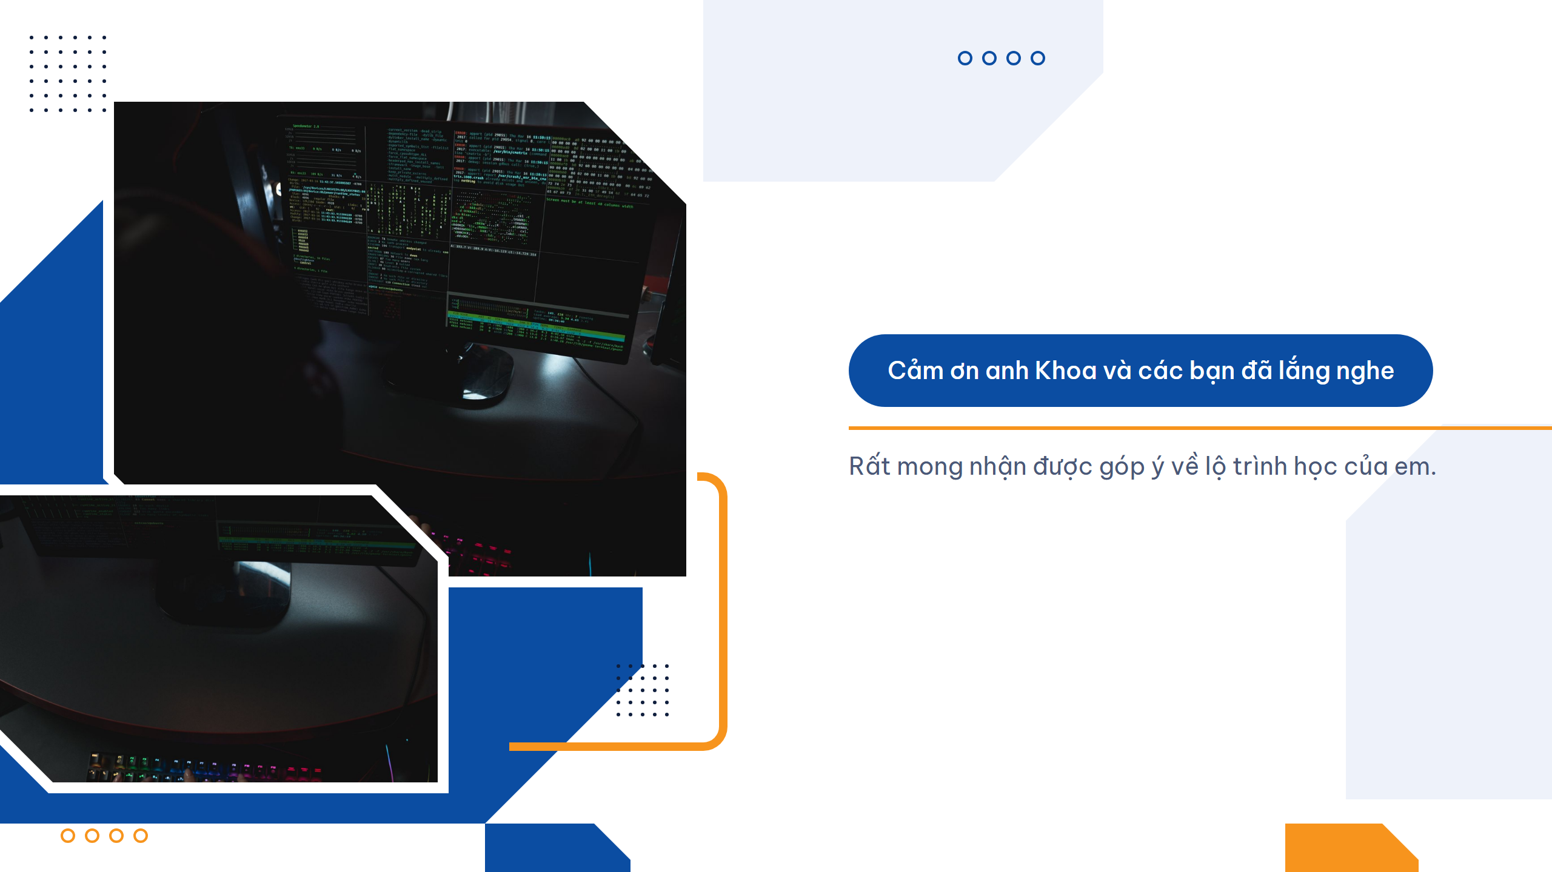
Notes:
Em cảm ơn anh Khoa và các bạn đã dành thời gian lắng nghe.

